Slide 1
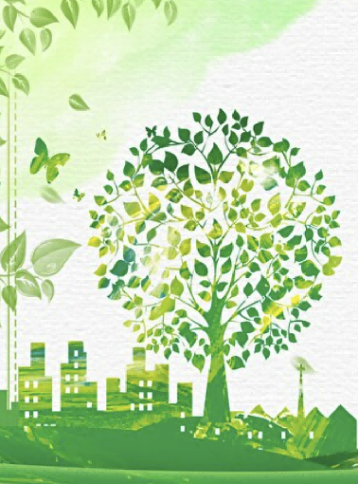
第五章 生物体内污染物质的运动过程及毒性
Chapter 5. Transfer and Toxicity of Pollutants in Biology
5-1

Slide 2
第五章 生物体内污染物质的运动过程及毒性
《环境化学》 第五章 生物体内污染物的运动过程及毒性
第一节 污染物质在机体内的转运
第二节 污染物质的生物富集、放大和积累
第三节 污染物质的生物转化
第四节 污染物质的毒性
第五节 有机物的定量结构与活性关系
第六节 典型污染物的人体暴露与代谢

Slide 3
《环境化学》 第五章 生物体内污染物的运动过程及毒性
内容提要及重点要求
主要介绍污染物质与生物机体之间的相互作用，涉及机体对污染物质的吸收、分布、转化、排泄等过程和污染物质对机体毒性两方面的内容，要求掌握污染物的生物富集、放大和积累；耗氧和有毒有机污染物质的微生物降解；若干元素的微生物转化；微生物对污染物质的转化速率；毒物的毒性、联合作用和致突变、致癌及抑制酶活性等作用；定量构效关系中几种应用的分析方法。要求了解有关重要辅酶的功能；有毒有机污染物质生物转化的类型。

Slide 4
第一节 污染物质在机体内的转运
《环境化学》 第五章 生物体内污染物的运动过程及毒性
1.1 物质通过生物膜的方式
Mode of Material through Biofilm
1.2 吸 收 Absorption
1.3 分 布 Distribution
1.4 排 泄 Excretion
1.5 蓄 积 Accumulation

Slide 5
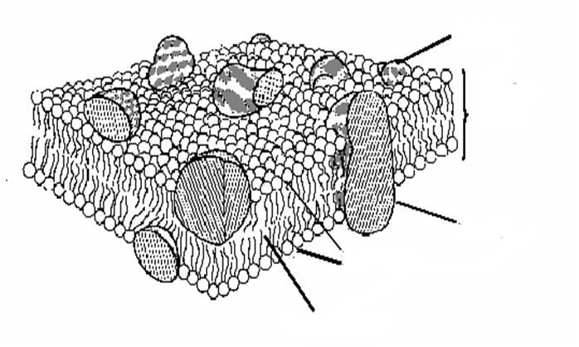
《环境化学》 第五章 生物体内污染物的运动过程及毒性
1.1 物质通过生物膜的方式 Mode of Material through Biofilm
生物膜组成：磷脂双分子层和蛋白质
磷脂双分子层组成：亲水极性基团（内外两面）、疏水烷链端（内侧）和疏水区。
蛋白质组成：表在蛋白和内在蛋白。表在蛋白附着磷脂双分子层表面；内在蛋白深埋或贯穿磷脂双分子层。
蛋白质功能：转运膜内外物质；催化作用或是能量转换器(叶绿体、线粒体的双层膜结构和酶)。
表在蛋白
脂质双
分子层
内在蛋白
亲水性基团
疏水性基团
细胞膜脂质双层结构示意图

Slide 6
《环境化学》 第五章 生物体内污染物的运动过程及毒性
物质通过生物膜的方式根据机制分为以下5类。以何种方式通过，取决于机体各组织生物膜的特性和物质的结构、理化性质。
（1）膜孔滤过：直径小于膜孔的水溶性物质，可借助膜两侧静水压及渗透压经膜孔滤过。
膜孔：在生物膜中带极性、常含有水的微小孔道。

Slide 7
《环境化学》 第五章 生物体内污染物的运动过程及毒性
（2）被动扩散：脂溶性物质从高浓度侧向低浓度侧，即顺浓度梯度扩散通过有类脂层屏障的生物膜。
扩散速率：Fick定律
dQ/dt =－DA△c／△x
dQ/dt | —— | 物质膜扩散速率，即dt 间隔时间内垂直向扩散通过膜的物质的量；
△x | —— | 膜厚度；
△c | —— | 膜两侧物质的浓度梯度；
A | —— | 扩散面积；
D | —— | 扩散系数，取决于通过物质和膜的性质。
被动扩散特征：不需要耗能、不需要载体参与，无特异性选择、竞争性抑制和饱和现象。

Slide 8
《环境化学》 第五章 生物体内污染物的运动过程及毒性
（3）被动易化扩散：有些物质在高浓度侧与膜上特异蛋白质载体结合，通过生物膜，至低浓度侧解离出原物质。
被动异化扩散特征：与膜特异性载体及数量有关。具有特异性选择、类似物质竞争性抑制和饱和现象。

Slide 9
《环境化学》 第五章 生物体内污染物的运动过程及毒性
（4）主动转运：在需消耗一定的代谢能量下，一些物质可在低浓度侧与膜上高浓度特异性蛋白载体结合，通过生物膜，至高浓度侧解离出原物质。
主动转运特征：与膜特异性载体及数量有关。具有特异性选择、类似物质竞争性抑制和饱和现象。
例如：[K⁺]_{细胞内} >> [K⁺]_{细胞外} ：主动转运造成
K⁺+P KP
（膜外）
KP+ATP PP+ADP+K⁺
（膜外）
钾离子与膜上磷酸蛋白P
三磷酸腺苷
二磷酸腺苷

Slide 10
《环境化学》 第五章 生物体内污染物的运动过程及毒性
（5）胞吞和胞饮：少数物质与膜上某种蛋白质有特殊亲和力，当其与膜接触后，可改变这部分膜的表面张力，引起膜的外包或内陷而被包围进入膜内，固体物质的这一转运称为胞吞，而液态物质的这一转运称为胞饮。

Slide 11
第一节 污染物质在机体内的转运
《环境化学》 第五章 生物体内污染物的运动过程及毒性
1.1 物质通过生物膜的方式 Mode of Material through Biofilm
1.2 吸 收 Absorption
1.3 分 布 Distribution
1.4 排 泄 Excretion
1.5 蓄 积 Accumulation

Slide 12
《环境化学》 第五章 生物体内污染物的运动过程及毒性
1.2 吸收 Absorption
污染物质在机体内的运动过程
吸收、分布、排泄和生物转化；
吸收、分布和排泄称为转运；
排泄与生物转化称为消除。
（1）吸收（概念）： 污染物质从机体外，通过各种途径通透体膜进入血液的过程。

Slide 13
《环境化学》 第五章 生物体内污染物的运动过程及毒性
（2）吸收途径：消化管、呼吸道和皮肤
消化管：吸收污染物质最主要的途径，主要吸收部位在小肠，其次是胃。
呼吸道：吸收大气污染物的主要途径，主要吸收部位是肺泡。
吸收的气态和液态气溶胶污染物质，以被动扩散和滤过方式，分别迅速通过肺泡和
毛细血管膜进入血液。固态气溶胶和粉尘污染物质吸进呼吸道，可在气管、支气管
及肺泡表面沉积。
皮肤：皮肤接触的污染物质，以被动扩散相继通过皮肤的表皮及真皮，再滤过真皮中毛细血管的壁膜进入血液。

Slide 14
第一节 污染物质在机体内的转运
《环境化学》 第五章 生物体内污染物的运动过程及毒性
1.1 物质通过生物膜的方式 Mode of Material through Biofilm
1.2 吸 收 Absorption
1.3 分 布 Distribution
1.4 排 泄 Excretion
1.5 蓄 积 Accumulation

Slide 15
《环境化学》 第五章 生物体内污染物的运动过程及毒性
1.3 分布 Distribution
（1）概念：污染物质被吸收后或其代谢转化物质形成后，由血液转送至机体组织，与组织成分结合，从组织返回血液以及再反复等过程。
（2）污染物质分布过程
污染物质的转运以被动扩散为主。
污染物质与血浆蛋白质结合具有可逆性动态平衡。
污染物质与血液的红细胞或血管外组织蛋白相结合。
血脑屏障
胎盘屏障

Slide 16
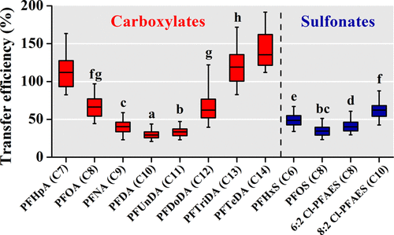
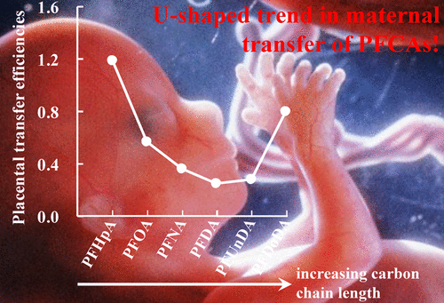
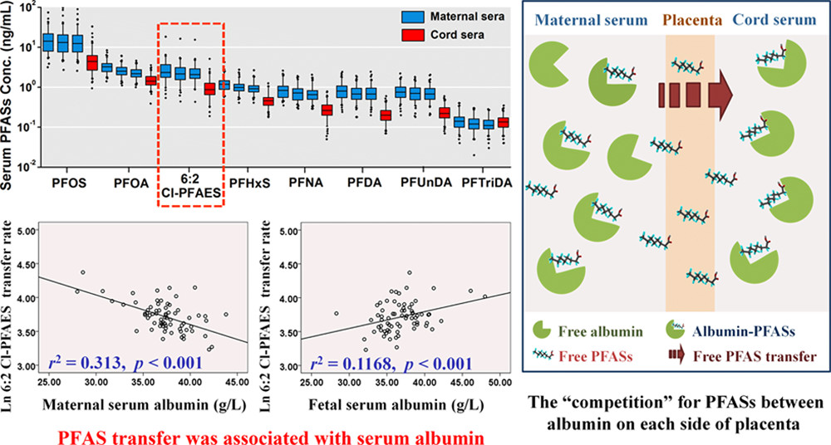
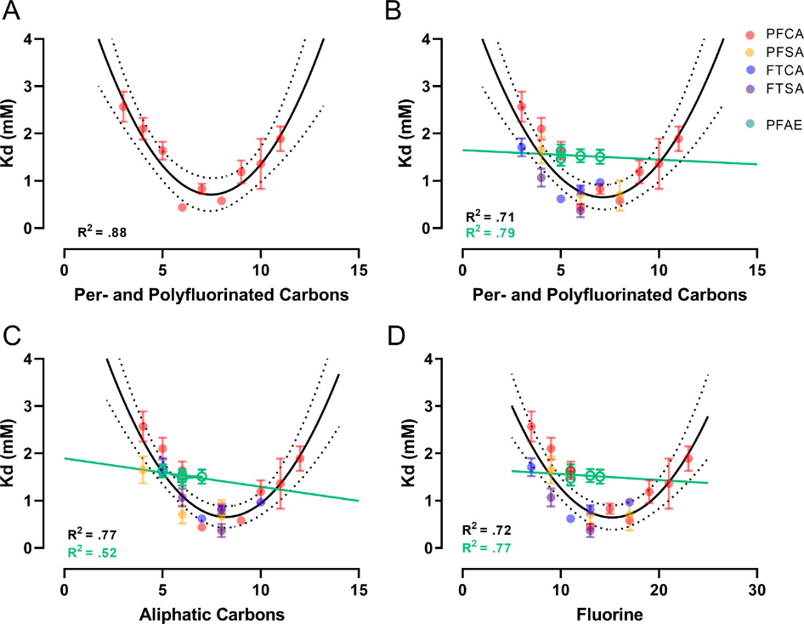
《环境化学》 第五章 生物体内污染物的运动过程及毒性
例如：PFAS
Zhang et al., Environ. Sci. Technol. 2013, 47, 7974
Jackson et al., Environ. Sci. Technol. 2021, 55, 12291
Pan et al., Environ. Sci. Technol. 2017, 51, 634

Slide 17
第一节 污染物质在机体内的转运
《环境化学》 第五章 生物体内污染物的运动过程及毒性
1.1 物质通过生物膜的方式 Mode of Material through Biofilm
1.2 吸 收 Absorption
1.3 分 布 Distribution
1.4 排 泄 Excretion
1.5 蓄 积 Accumulation

Slide 18
《环境化学》 第五章 生物体内污染物的运动过程及毒性
1.4 排泄 Excretion
（1）概念：污染物质及其代谢物质向机体外的转运过程。
（2）排泄途径
排泄器官：肾、肝胆、肠、肺、外分泌腺等。
肾排泄：污染物质通过肾随尿而排出的过程。
胆汁排泄：主要由消化管及其他途径吸收的污染物质，经血液到达肝脏，以原物或其代谢物和胆汁一起分泌至十二指肠，经小肠至大肠内，再排出体外的过程。

Slide 19

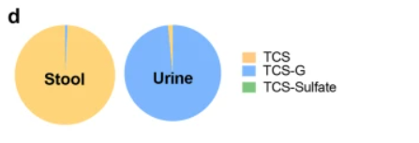
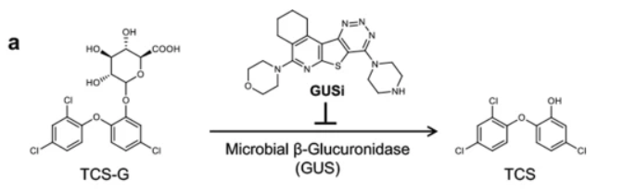
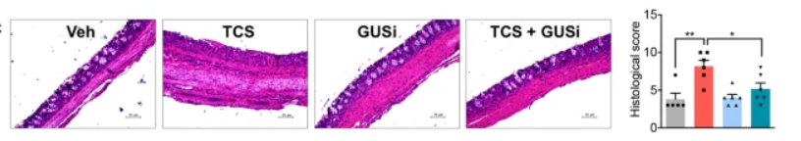
《环境化学》 第五章 生物体内污染物的运动过程及毒性
微生物酶通过重新激活小鼠胃肠道中的三氯生（TCS），诱发结肠炎。
GUS抑制剂减轻TCS对腺窝的损伤效应。
Zhang et al., Nat Commun, 2022, 13, 136

Slide 20
第一节 污染物质在机体内的转运
《环境化学》 第五章 生物体内污染物的运动过程及毒性
1.1 物质通过生物膜的方式 Mode of Material through Biofilm
1.2 吸 收 Absorption
1.3 分 布 Distribution
1.4 排 泄 Excretion
1.5 蓄 积 Accumulation

Slide 21
《环境化学》 第五章 生物体内污染物的运动过程及毒性
1.5 蓄积 Accumulation
（1）概念：机体接触污染物质（若吸收超过排泄及其代谢转化），污染物质在体内逐增的现象。
蓄积量是吸收、分布、代谢转化和排泄各量的代数和。
机体的主要蓄积部位是血浆蛋白、脂肪组织和骨骼。污染物质常与血浆蛋白结合而蓄积。
蓄积部位中的污染物质，常同血浆中游离型污染物质保持相对稳定的平衡。

Slide 22
第二节 污染物质的生物富集、放大和积累
《环境化学》 第五章 生物体内污染物的运动过程及毒性
2.1 生物富集 Bioconcentration
2.2 生物放大 Biomagnification
2.3 生物积累 Bioaccumulation

Slide 23
《环境化学》 第五章 生物体内污染物的运动过程及毒性
2.1 生物富集 Bioconcentration
（1）概念：
指生物通过非吞食方式，从周围环境（水、土壤、大气）蓄积某种元素或难降解的物质，使其在机体内浓度超过周围环境中浓度的现象。
（2）生物浓缩系数：
达稳态时：BCF = c_{b} / c_{e} Bioconcentration factors (BCF)
水生生物＞1
蚯蚓富集＜1
农作物＜1
BCF | —— | 生物富集系数（因子）；
c_{b} | —— | 某种元素或难降解物质在机体中的浓度;
c_{e} | —— | 某种元素或难降解物质在机体周围环境中的浓度。

Slide 24
《环境化学》 第五章 生物体内污染物的运动过程及毒性
（3）影响生物富集系数的因素：
污染物质性质：降解性、脂溶性和水溶性
生物特征：生物种类、大小、性别、器官、生物发育阶段
环境条件：温度、盐度、水硬度、pH、氧含量和光照情况
（4）生物富集的动力学描述：
水生生物对水中难降解性物质的富集速率是生物对其吸收速率、消除速率以及由于生物体的生长所造成的稀释速率的总和。动力学：
吸收速率：R_{a}=k_{a}c_{w}
消除速率：R_{e}=-k_{e}c_{f}
稀释速率：R_{g}=-k_{g}c_{f}
k_{a}，k_{e}，k_{g} | —— | 水生生物吸收、消除（排泄和生物体内分解）、生长的速率常数；
c_{w}，c_{f} | —— | 水及生物体内瞬时物质浓度。

Slide 25
《环境化学》 第五章 生物体内污染物的运动过程及毒性
水生生物富集速率微分方程：dc_{f}/dt=k_{a}c_{w}-k_{e}c_{f}-k_{g}c_{f}
当水生生物质量增长不明显时， k_{g}可忽略； c_{w}又通常可视为恒定，又设t=0时，c_{f}(0)=0，则可解方程得：
c_{f}=k_{a}c_{w}/k_{e}· [1-exp(-k_{e})t]
当t→∞时， BCF=k_{a}/k_{e} （达稳态，吸收、消除速率符合一级动力学）
（5）BCF与K_{ow}的关系
复杂过程： 动力学、热力学
但是，将憎水性有机污染物的生物富集看作污染物由水相向脂肪相的分配，就好像由
水相向辛醇相的分配一样：
lgBCF = algK_{ow}+ b （lgKow=lg(1/Sw)）
适用于水生生物，对陆生植物不适用。
适用于非极性憎水性物质，对于极性可电离污染物不适用。

Slide 26
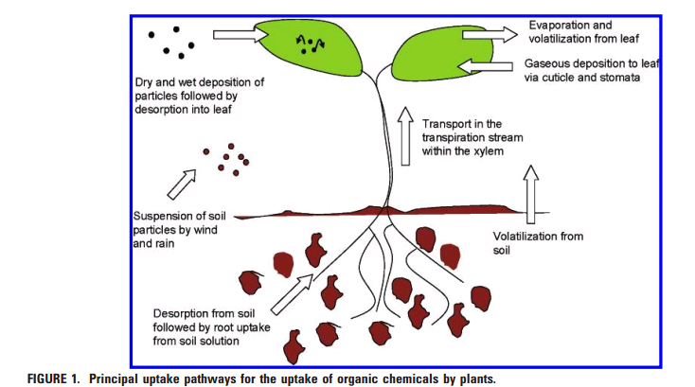
《环境化学》 第五章 生物体内污染物的运动过程及毒性
植物是大气-土壤界面的重要媒介
植物过滤与吸收对污染物迁移具有重要影响，影响全球分布；
植物可代谢转化污染物，对根系微生物降解具有促进作用；
蔬菜是人体重要食物来源，也是人体暴露的重要途径
植物富集
通过植物根提取；
通过叶面吸收气态的污染物；
吸附在颗粒物表面或颗粒态的污染物沉降到叶面，继而被吸收
受很多因素的影响，主要包括污染物的理化性质（logK_{ow} logK_{oa}、分子结构等）、植物的种类以及种间关系、土壤的理化性质（TOC、pH等）以及暴露时间等

Slide 27
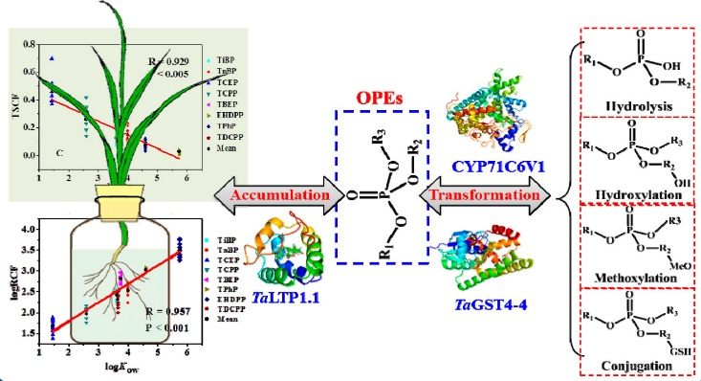
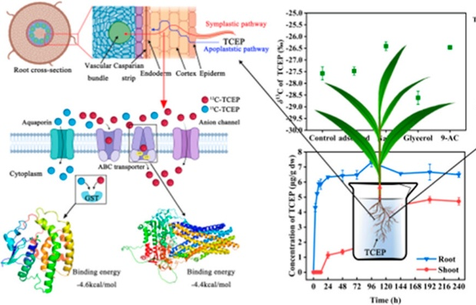
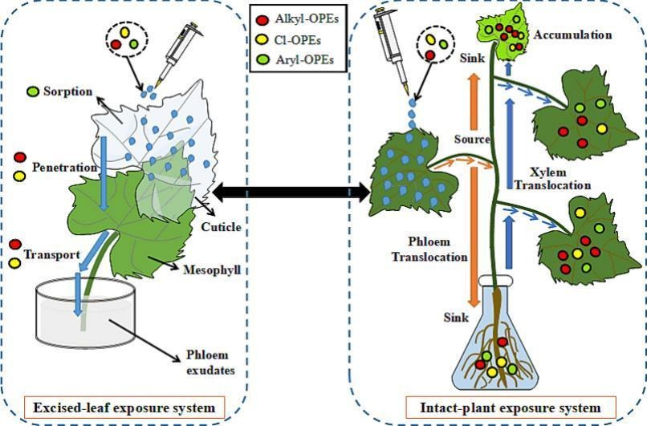
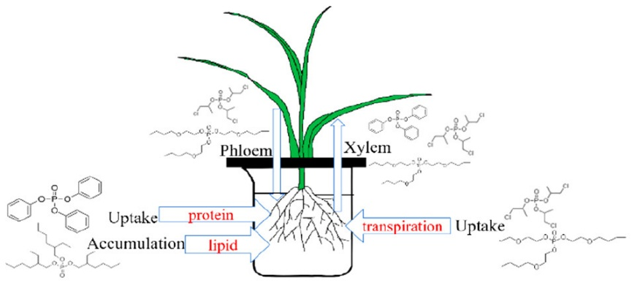
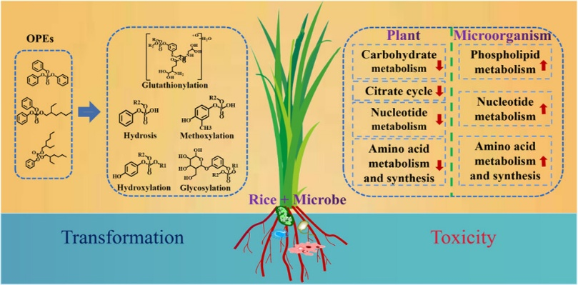
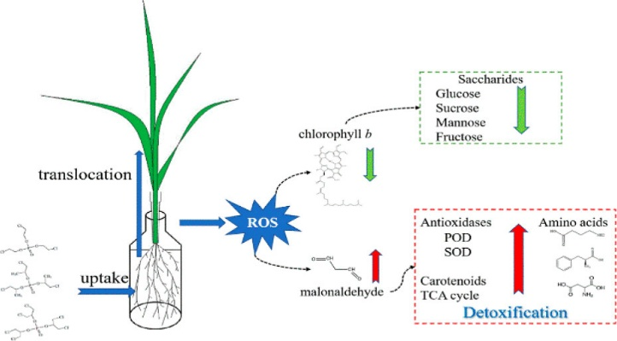
《环境化学》 第五章 生物体内污染物的运动过程及毒性
根系吸收
根系吸收
叶面吸收
高疏水性OPEs可以通过与小麦根部
非特异性脂质转移蛋白结合促进根系吸收
低/中等疏水性OPEs可以通过阴离子
通道及能量依赖活性过程进入小麦根部
高OPEs更易在黄瓜叶面角质层中积累
中低疏水性OPEs更易向叶肉转运
转运
转化
植物代谢
蒸腾作用是OPEs向上转运的主要驱动力高疏水性OPEs更难通过木质部向上转运
水稻植株中鉴定出多种OPEs的
Ⅰ相及Ⅱ相代谢产物
OPEs会对小麦造成氧化应激
并抑制光合作用
Environ Sci Technol, 2017, 51, 13649-13658; J Agric Food Chem, 2020, 68, 6520-6529; Agric Food Chem, 2024, 72, 27797-27807;
Environ Sci Technol, 2019, 53, 4940-4947; Environ Sci Technol, 2023, 57, 1776-1787; Sci Total Environ, 2024, 912, 169462

Slide 28
第二节 污染物质的生物富集、放大和积累
《环境化学》 第五章 生物体内污染物的运动过程及毒性
2.1 生物富集 Bioconcentration
2.2 生物放大 Biomagnification
2.3 生物积累 Bioaccumulation

Slide 29
《环境化学》 第五章 生物体内污染物的运动过程及毒性
2.2 生物放大 Biomagnification
概念
指在同一食物链上的高营养级生物，通过吞食低营养级生物蓄积某种元素或难降解物质，使其在机体内的浓度随营养级数提高而增大的现象。
生物放大的程度用生物放大系数表示。
生物放大并不是在所有条件下都能发生。据文献报道，有些物质只能沿食物链传递，不能沿食物链放大；有些物质既不能沿食物链传递,也不能沿食物链放大。
bird
mankind
algae → zooplankton → small fish → big fish
K_{ow}>10⁵~10⁷
才易发生

Slide 30
第二节 污染物质的生物富集、放大和积累
《环境化学》 第五章 生物体内污染物的运动过程及毒性
2.1 生物富集 Bioconcentration
2.2 生物放大 Biomagnification
2.3 生物积累 Bioaccumulation

Slide 31
《环境化学》 第五章 生物体内污染物的运动过程及毒性
2.3 生物积累 Bioaccumulation
概念
指生物从周围环境（水、土壤、大气）和食物链蓄积某种元素或难降解物质，使其在有机体中的浓度超过周围环境中浓度的现象。
生物放大或生物富集是属于生物积累的一种情况。

Slide 32
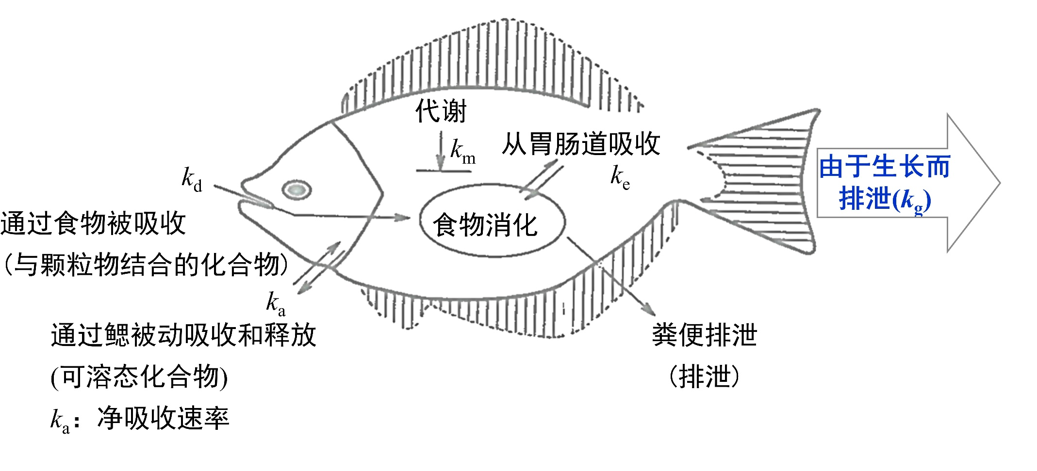
《环境化学》 第五章 生物体内污染物的运动过程及毒性
生物积累模型

Slide 33
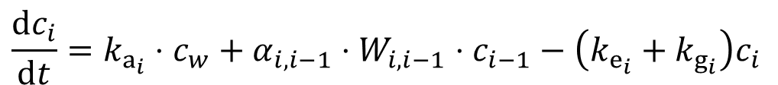
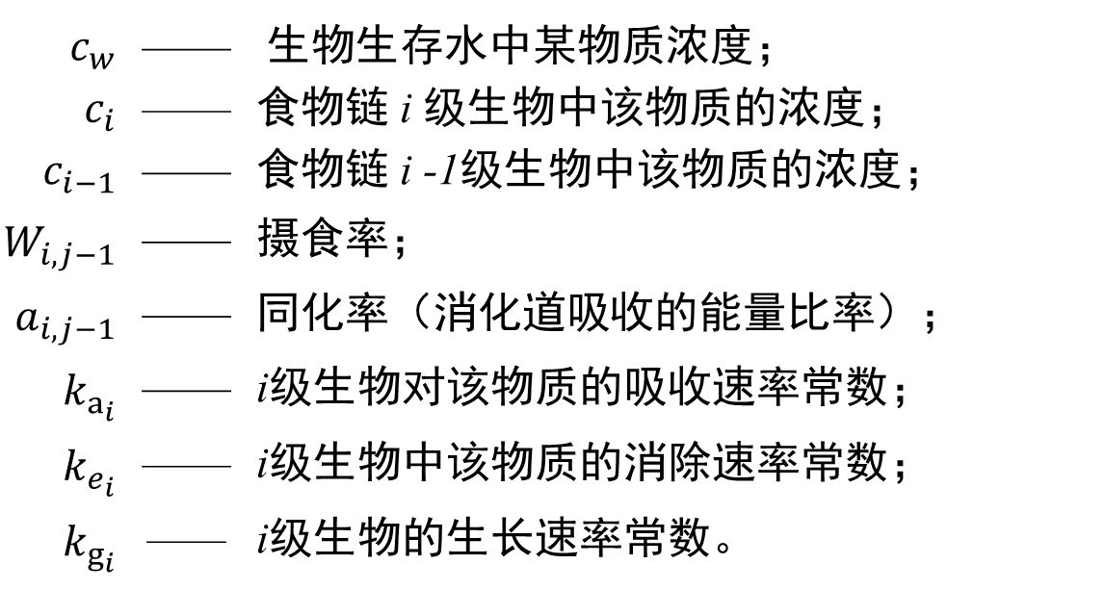
《环境化学》 第五章 生物体内污染物的运动过程及毒性
$$\frac{dc_{i}}{dt}=k_{a_{i}}⋅c_{w}+α_{i,i−1}⋅W_{i,i−1}⋅c_{i−1}−\left(k_{e_{i}}+k_{g_{i}}\right)c_{i}$$
式中：
$c_{w}$ | —— | 生物生存水中某物质浓度；
$c_{i}$ | —— | 食物链 i 级生物中该物质的浓度；
$${ c}_{i−1}$$ | —— | 食物链 i -1级生物中该物质的浓度；
$$W_{i,j−1}$$ | —— | 摄食率；
$$a_{i,j−1}$$ | —— | 同化率（消化道吸收的能量比率）；
$$k_{a_{i}}$$ | —— | i级生物对该物质的吸收速率常数；
$$k_{e_{i}}$$ | —— | i级生物中该物质的消除速率常数；
$$k_{g_{i}}$$ | —— | i级生物的生长速率常数。

Slide 34
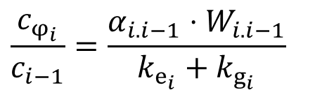
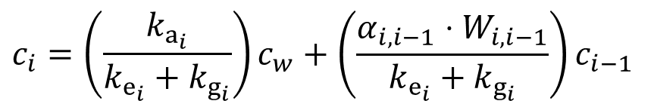
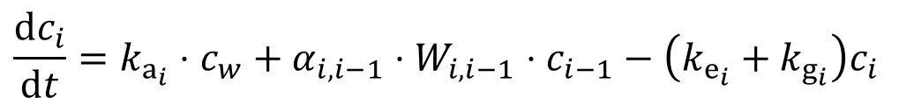

《环境化学》 第五章 生物体内污染物的运动过程及毒性
$$\frac{dc_{i}}{dt}=k_{a_{i}}⋅c_{w}+α_{i,i−1}⋅W_{i,i−1}⋅c_{i−1}−\left(k_{e_{i}}+k_{g_{i}}\right)c_{i}$$
当生物积累达到平衡时dc_{i}/dt=0,上式变换为：
$$c_{i}=\left(\frac{k_{a_{i}}}{k_{e_{i}}+k_{g_{i}}}\right)c_{w}+\left(\frac{α_{i,i−1}⋅W_{i,i−1}}{k_{e_{i}}+k_{g_{i}}}\right)c_{i−1}$$
从水中积累污染物量
从食物中积累污染物量
$$c_{i}=c_{w_{i}}+c_{φ_{i}}$$
大于1时才有生物放大
上式反映相应的生物富集和生物放大在生物积累达到平衡时贡献的大小。
$$\frac{c_{φ_{i}}}{c_{i−1}}=\frac{α_{i.i−1}⋅W_{i.i−1}}{k_{e_{i}}+k_{g_{i}}}$$

Slide 35







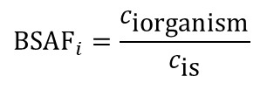
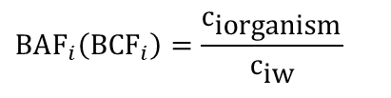
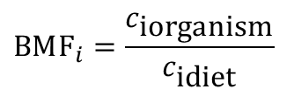
《环境化学》 第五章 生物体内污染物的运动过程及毒性
常用的描述水生生物
富集化学物质的述评和参数
生物放大因子
与可溶性有机质结合的化学组分
c_{iDOC}
$$\text{BM}{\text{F}}_{i}=\frac{c_{\text{iorganism}}}{c_{\text{idiet}}}$$
从食物中吸收
游离的与可溶性化学组分c_{iw}
生物可利用性
生物积累
（生物富集）因子
$$\text{BA}{\text{F}}_{i}\left(\text{BC}{\text{F}}_{i}\right)=\frac{c_{\text{iorganism}}}{c_{\text{iw}}}$$
哺乳动物(生物)
与颗粒物结合的化学组分c_{iDOC}
从周围介质中吸收
鱼(生物、饵料)
水
生物-底泥
积累因子
浮游动物
(生物、饵料)
$$\text{BSA}{\text{F}}_{i}=\frac{c_{\text{iorganism}}}{c_{\text{is}}}$$
底泥
c_{s}, c_{iOC}
藻类
(生物、饵料)

Slide 36
第三节 污染物质的生物转化
《环境化学》 第五章 生物体内污染物的运动过程及毒性
3.1 生物转化中的酶
Enzyme
3.2 重要辅酶及其功能
Coenzyme
3.3 生物氧化中的氢传递过程
Hydrogen Transfer Processes
3.4 耗氧有机污染物质的微生物降解
Microbial degradation of Oxygen
Consumption Organic Pollutants
3.5 有毒有机污染物质生物转化
Biotransformation of Toxic Organic Pollutants
3.6 有毒有机污染物质的微生物降解
Microbial degradation of Toxic Organic Pollutants
3.7 氮和硫的微生物转化
Microbial Transformation of Nitrogen and Sulfur
3.8 重金属元素的微生物转化
Microbial Transformation of Heavy Metal
3.9 污染物质的生物转化速率
Rate of Biotransformation

Slide 37
《环境化学》 第五章 生物体内污染物的运动过程及毒性
物质在生物作用下经受的化学转化，称为生物转化或代谢（转化）。
污染物质在环境中三大主要转化类型：生物转化、化学转化和光化学转化。
3.1 生物转化中的酶 Enzyme
（1）定义
酶（Enzyme）：一类由细胞制造和分泌的、以蛋白质为主要成分的、具有催化活性的生物催化剂。
底物（或基质）(Substrate)：在酶催化下发生转化的物质。
酶促反应（Enzymatic Reaction）：底物在酶催化下发生的转化反应。

Slide 38
《环境化学》 第五章 生物体内污染物的运动过程及毒性
（2）酶的特点：催化专一性高、催化效率高、温和的外部条件、种类多
（3）酶的分类
氧化还原酶
转移酶
水解酶
裂解酶
异构酶
合成酶
胞外酶
根据酶的
作用场所
胞内酶
根据催化
反应类型
单成分酶
按酶的成分
酶蛋白
双成分酶
辅基或辅酶

Slide 39
《环境化学》 第五章 生物体内污染物的运动过程及毒性
单成分酶：含有蛋白质。
双成分酶：酶蛋白和辅酶或辅基。辅基同酶蛋白结合比较牢固，辅酶与酶蛋白结合较为松散。二者区别仅在此，故以后均用辅酶称呼。辅酶起着传递电子、原子或某些化学基团的功能，酶蛋白起着决定催化专一性和催化高效率的功能。因此，只有双成分酶的整体才具有酶的催化活性。
辅基或辅酶的作用是：传递电子、原子或某些基团。酶蛋白的作用是决定催化专一性和催化效率。
辅酶的成分是金属离子、含金属的有机化合物或小分子的复杂有机化合物。辅酶约有30种。

Slide 40
第三节 污染物质的生物转化
《环境化学》 第五章 生物体内污染物的运动过程及毒性
3.1 生物转化中的酶
Enzyme
3.2 重要辅酶及其功能
Coenzyme
3.3 生物氧化中的氢传递过程
Hydrogen Transfer Processes
3.4 耗氧有机污染物质的微生物降解
Microbial degradation of Oxygen
Consumption Organic Pollutants
3.5 有毒有机污染物质生物转化
Biotransformation of Toxic Organic Pollutants
3.6 有毒有机污染物质的微生物降解
Microbial degradation of Toxic Organic Pollutants
3.7 氮和硫的微生物转化
Microbial Transformation of Nitrogen and Sulfur
3.8 重金属元素的微生物转化
Microbial Transformation of Heavy Metal
3.9 污染物质的生物转化速率
Rate of Biotransformation

Slide 41
《环境化学》 第五章 生物体内污染物的运动过程及毒性
3.2 重要辅酶及其功能 Coenzyme
（1）FMN和FAD
FMN（黄素单核苷酸）
F：黄素 flavin
M：单 mono
N：核苷酸 nucleotide
FAD（黄素腺嘌呤二核苷酸）
F：黄素 flavin
A：腺嘌呤 adenine
D：二核苷酸 dinucleotide

Slide 42
《环境化学》 第五章 生物体内污染物的运动过程及毒性
FMN和FAD氧化还原酶的辅酶，在酶促反应中具有传递氢原子的功能。
+2[H]
-2[H]
FMN/FAD
（氧化型 FMN/FAD ）
FMNH₂/FADH₂
（还原型 FMN/FAD ）
R——FMN/FAD的其余部分

Slide 43
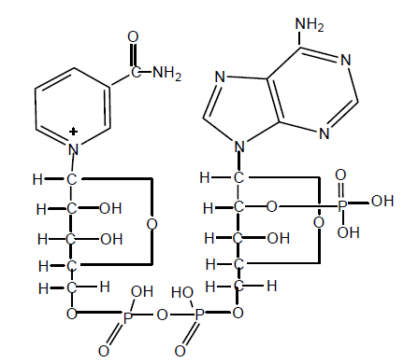
《环境化学》 第五章 生物体内污染物的运动过程及毒性
（2）NAD＋和NADP＋
NAD⁺（烟酰胺腺嘌呤二核苷酸）
NADP⁺（烟酰胺腺嘌呤二核苷酸磷酸）
辅酶I
辅酶II

Slide 44
《环境化学》 第五章 生物体内污染物的运动过程及毒性
辅酶Ⅰ辅酶Ⅱ这些氧化还原酶的辅酶，在酶促反应中具有传递氢的作用。
+ 2H
+ H⁺
NAD＋ /NADP＋
NADH/NADPH
（氧化型NAD＋ /NADP＋）
（还原型NAD＋ /NADP ＋）
R——NAD⁺/NADP⁺的其余部分

Slide 45
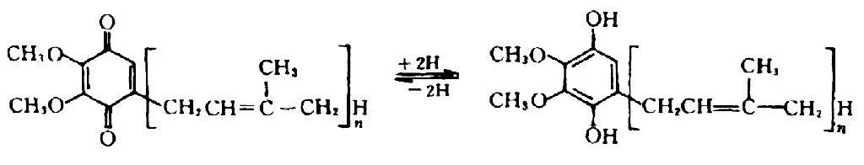

《环境化学》 第五章 生物体内污染物的运动过程及毒性
（3）辅酶Q（又称泛醌）
是某些氧化还原酶的辅酶，在酶促反应中具有传递氢的作用。
CoQ（氧化型CoQ ）
（n=6~10）
CoQ （还原型CoQ ）
H₂

Slide 46


《环境化学》 第五章 生物体内污染物的运动过程及毒性
（4）细胞色素酶系的辅酶
细胞色素酶系是催化底物氧化的一类酶系，主要有细胞色素b，c₁，c，a，a₃等几种。它们的酶蛋白部分不同，但辅酶都是铁卟啉。
$${+e}^{−}$$
cyt_{n}Fe³⁺ cyt_{n}Fe²⁺
$${−e}^{−}$$
式中：cyt——细胞色素酶系；
n——b， c1，c，a，a3。
+e⁻
-e⁻

Slide 47
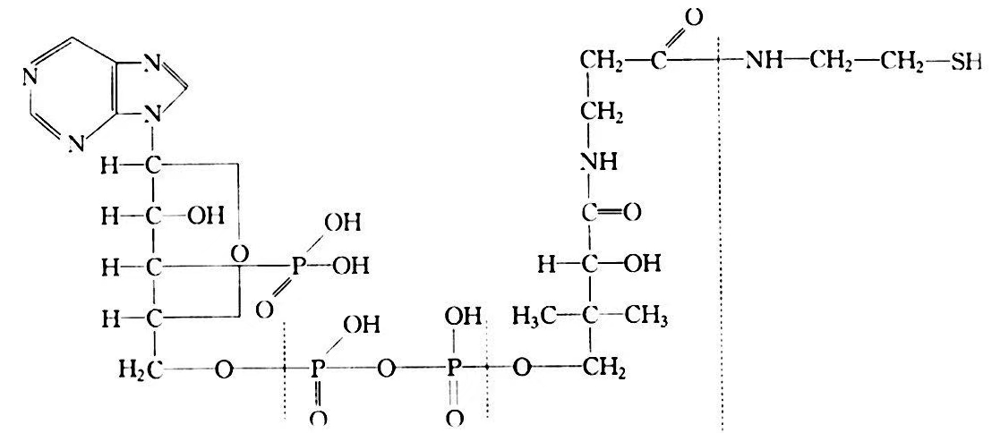
《环境化学》 第五章 生物体内污染物的运动过程及毒性
（5）辅酶A（简写为CoASH）
辅酶A是泛酸的一个衍生物，简写为CoASH，结构式是：
腺核苷－3′－磷酸
焦磷酸
泛酸
氨基乙硫醇
转移酶的辅酶，所含的巯基与酰基形成硫酯，而在酶促反应中起着传递酰基的功能。反应式如下：
CoASH + CH₃CO⁺
⇋
CH₃CO-SCoA + H⁺

Slide 48
第三节 污染物质的生物转化
《环境化学》 第五章 生物体内污染物的运动过程及毒性
3.1 生物转化中的酶
Enzyme
3.2 重要辅酶及其功能
Coenzyme
3.3 生物氧化中的氢传递过程
Hydrogen Transfer Processes
3.4 耗氧有机污染物质的微生物降解
Microbial degradation of Oxygen
Consumption Organic Pollutants
3.5 有毒有机污染物质生物转化
Biotransformation of Toxic Organic Pollutants
3.6 有毒有机污染物质的微生物降解
Microbial degradation of Toxic Organic Pollutants
3.7 氮和硫的微生物转化
Microbial Transformation of Nitrogen and Sulfur
3.8 重金属元素的微生物转化
Microbial Transformation of Heavy Metal
3.9 污染物质的生物转化速率
Rate of Biotransformation

Slide 49
《环境化学》 第五章 生物体内污染物的运动过程及毒性
3.3 生物氧化中的氢传递过程 Hydrogen Transfer Processes
生物氧化指有机质在机物细胞内的氧化，并伴随能量的释放。一般多为去氢氧化。所脱落的氢（H⁺ + e⁻）以原子或电子的形式，由相应的氧化还原酶按一定顺序传递至受氢体。这一氢原子或电子的传递过程称为氢传递或电子传递过程，其受体称为受氢体或电子受体。受氢体如果为细胞内的分子氧就是有氧氧化；若为非分子氧的化合物则是无氧氧化。

Slide 50
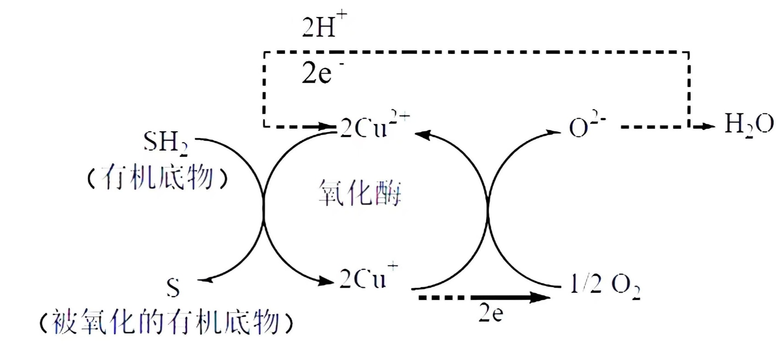
（1）有氧氧化中以分子氧为直接受氢体的氢传递过程
《环境化学》 第五章 生物体内污染物的运动过程及毒性
只有一种酶作用于有机底物，脱落底物的氢(H⁺+ e⁻)，其中电子由该酶的辅酶直接传递给分子氧，形成激活态O²⁻，与H⁺化合形成水。
分子氧作为直接受氢体的氢传递过程举例

Slide 51
《环境化学》 第五章 生物体内污染物的运动过程及毒性
（2）有氧氧化中以分子氧为间接受体的氢传递过程
按氧化还原电位递增顺序传递
-
2H
2H
2e
SH₂
（有机底物）
NAD＋
FMNH₂
CoQ
2Fe²⁺
1/2O₂
细胞色素酶系
b→c₁→c
→ a→a₃
脱氢酶
脱氢酶
NADH
＋
H＋
S
被氧化的
有机底物
FMN
2Fe³⁺
O²⁻
（
2H
CoQH₂
-
2e
）
2H⁺
H₂O
分子氧作为间接受氢体的氢传递过程举例

Slide 52
《环境化学》 第五章 生物体内污染物的运动过程及毒性
按氧化还原电位递增顺序传递
生物去氢氧化中各反应的电极电位
电 对 | E⁰ (V) | 电 对 | E⁰ (V)
NAD⁺ /NADH+H⁺ FMN /FMNH₂ CoQ / CoQH₂ 2cyt_{b}（2Fe³⁺ /Fe²⁺） | ―0.32 ―0.12 ＋0.10 ＋0.05 | 2cyt (2Fe³⁺ /Fe²⁺） 2cyt_{c} (2Fe³⁺ /Fe²⁺） 2cyt (2Fe³⁺ /Fe²⁺） O₂/H₂O | ＋0.22 ＋0.26 ＋0.28 ＋0.82
c₁
a₃

Slide 53
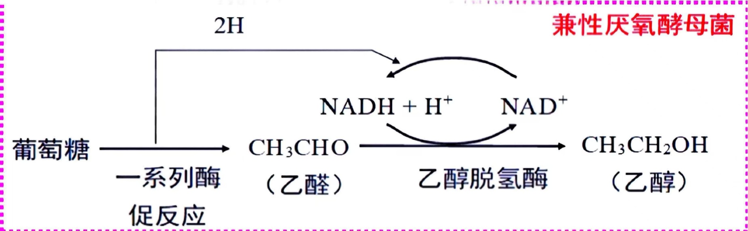
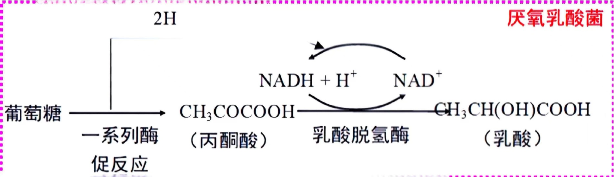
《环境化学》 第五章 生物体内污染物的运动过程及毒性
（3）无氧氧化中有机底物转化中间产物作为受氢体的氢传递过程
中间代谢产物作为受氢体

Slide 54
《环境化学》 第五章 生物体内污染物的运动过程及毒性
（4）无氧氧化中有机底物转化中间产物作为受氢体的氢传递过程
兼性厌氧
反硝化菌
10[H] + 2NO₃⁻ + 2H⁺ N₂ + 6H₂O
24[H] + 3H₂SO₄ 3H₂S + 12H₂O
8[H] + CO₂ CH₄ + 2H₂O
兼性厌氧
硫酸还原菌
厌氧甲烷菌
最常见的受氢体：硝酸根、硫酸根和二氧化碳。

Slide 55
第三节 污染物质的生物转化
《环境化学》 第五章 生物体内污染物的运动过程及毒性
3.1 生物转化中的酶
Enzyme
3.2 重要辅酶及其功能
Coenzyme
3.3 生物氧化中的氢传递过程
Hydrogen Transfer Processes
3.4 耗氧有机污染物质的微生物降解
Microbial degradation of Oxygen
Consumption Organic Pollutants
3.5 有毒有机污染物质生物转化
Biotransformation of Toxic Organic Pollutants
3.6 有毒有机污染物质的微生物降解
Microbial degradation of Toxic Organic Pollutants
3.7 氮和硫的微生物转化
Microbial Transformation of Nitrogen and Sulfur
3.8 重金属元素的微生物转化
Microbial Transformation of Heavy Metal
3.9 污染物质的生物转化速率
Rate of Biotransformation

Slide 56
《环境化学》 第五章 生物体内污染物的运动过程及毒性
3.4 耗氧有机污染物质的微生物降解
Microbial degradation of Oxygen Consumption Organic Pollutants
耗氧有机污染物质（Oxygen Consumption Organic Pollutants）:是生物残体、排放废水和废弃物中的糖类、脂肪和蛋白质等较易生物降解的有机物质。
生物降解（Biodegradation）：有机物质通过生物氧化以及其他的生物转化，可以变成更小、更简单的分子过程。如果有机物质降解成二氧化碳、水等简单无机化合物，为彻底降解；否则为不彻底降解。

Slide 57
（1）糖类的微生物降解
《环境化学》 第五章 生物体内污染物的运动过程及毒性
糖类C_{x}(H₂O)_{y}
主要途径：
TCA循环，生成二氧化碳和水 （有氧）
有机酸、二氧化碳、醇 （无氧）
多糖 单糖 丙酮酸
A. 多糖水解成单糖
胞外水解酶 胞内水解酶
多糖 二糖 单糖
B. 单糖酵解成丙酮酸
C₆H₁₂O₆ + 2 NAD＋ 2CH₃COCOOH + 2NADH + 2H⁺
C. 丙酮酸的转化

Slide 58
C. 丙酮酸的转化：有氧条件
《环境化学》 第五章 生物体内污染物的运动过程及毒性
丙酮酸通过酶促反应转化成乙酰辅酶A。乙酰辅酶A与草酰乙酸反应转化成柠檬酸。柠檬酸通过一系列转化最后生成草酰乙酸。
接着进行新一轮的转化。这种生物转化的途径称为TCA循环。

Slide 59
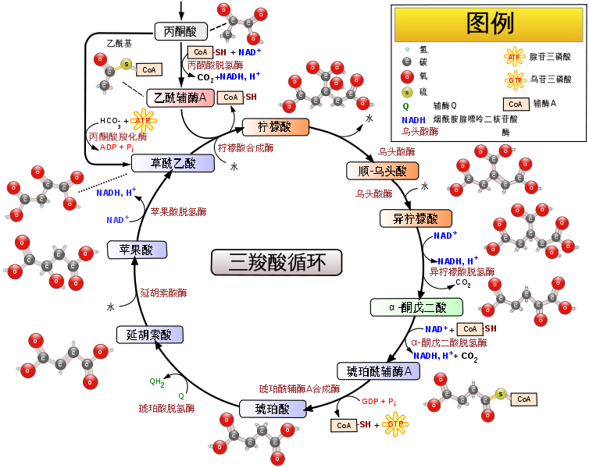
《环境化学》 第五章 生物体内污染物的运动过程及毒性

Slide 60
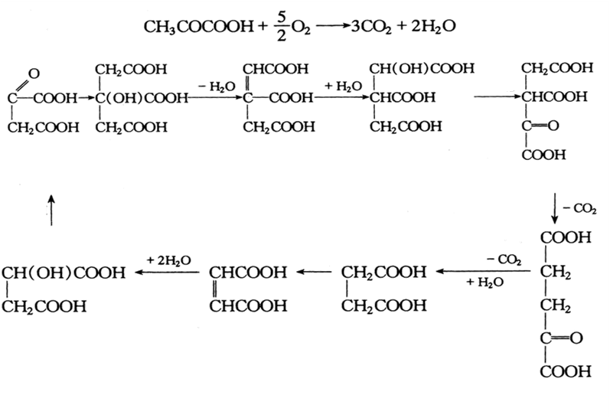
《环境化学》 第五章 生物体内污染物的运动过程及毒性
－2[H]
草酰乙酸
柠檬酸
顺乌头酸
异柠檬酸
草酰琥珀酸
－2[H]
－2[H]
－2[H],
苹果酸
延胡索酸
琥珀酸
α－酮戊二酸
“三羧酸”是指谁？

Slide 61
《环境化学》 第五章 生物体内污染物的运动过程及毒性
C. 丙酮酸的转化：无氧条件
CH₃COCOOH+2[H] CH₃CH(OH)COOH (乳酸)
CH₃COCOOH CO₂+CH₃CHO
CH₃CHO+2[H] CH₃CH₂OH
CH₃COCOOH +2[H] CO₂+ CH₃CH₂OH
厌氧
乳酸菌
兼性厌氧
酵母菌

Slide 62
《环境化学》 第五章 生物体内污染物的运动过程及毒性
（2）脂肪的微生物降解
主要途径：
A. 脂肪水解成脂肪酸和甘油
B. 甘油转化成丙酮酸
C. 脂肪酸的转化：
有氧条件下，经ß-氧化，最后进入TCA循环，最终完全氧化成二氧化碳和水；
无氧条件下，转化成为有机酸、醇、二氧化碳，降解不彻底。

Slide 63
《环境化学》 第五章 生物体内污染物的运动过程及毒性
A. 脂肪水解成脂肪酸和甘油
B.甘油的转化
CH₂OH
CHOH
CH₂OH
R₁COOH
CH₂OOCR₁
CHOOCR₂
CH₂OOCR₃
+ 3H₂O
+
R₂COOH
R₃COOH
CH₂OH
CHOH
CH₂OH
CH₃COCOOH+4[H]
丙酮酸

Slide 64
《环境化学》 第五章 生物体内污染物的运动过程及毒性
C. 脂肪酸的微生物降解
有氧条件：饱和脂肪酸一般通过β-氧化途径氧化成二氧化碳和水
CoASH H₂O
RCH₂CH₂COOH
RCH₂CH₂COSCoA
饱和脂肪酸
FAD FADH₂
脂酰辅酶A
RCH=CHCOSCoA
α, β - 烯脂酰辅酶A
H₂O
RCH(OH)CH₂COSCoA
NAD＋ NADH+H⁺
β - 羟脂酰辅酶A
RC(O)CH₂COSCoA
CoASH
β - 酮脂酰辅酶A
CH₃COSCoA+RCOSCoA
乙酰辅酶A
较原酸少二个碳的脂酰辅酶A

Slide 65
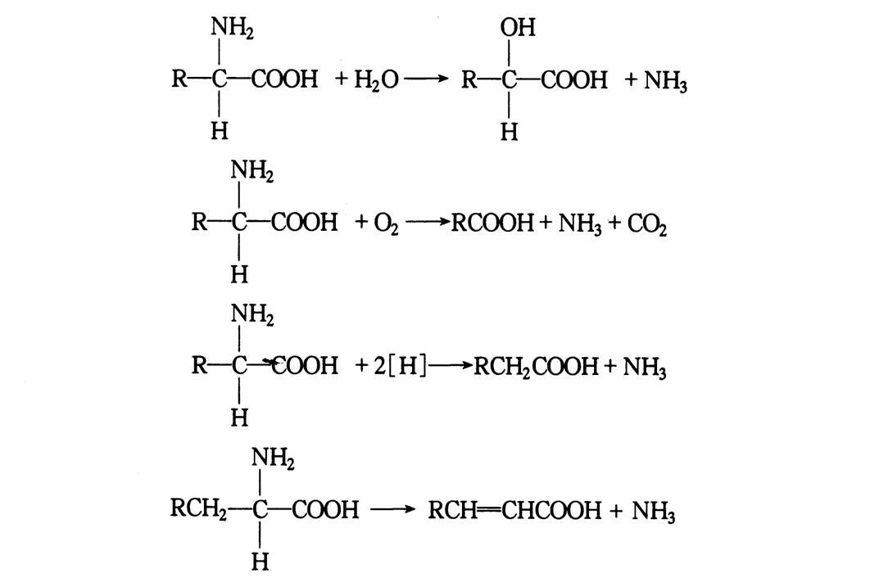
《环境化学》 第五章 生物体内污染物的运动过程及毒性
（3）蛋白质的微生物降解
主要途径：
A. 蛋白质水解成氨基酸
B. 氨基酸脱氨脱羧成脂肪酸
有氧条件（降解彻底） ：
二氧化碳、水、氨；
无氧条件(降解不彻底)：
简单有机酸、醇、二氧化碳。

Slide 66
《环境化学》 第五章 生物体内污染物的运动过程及毒性
（4）甲烷发酵
在无氧氧化条件下，糖类、脂肪和蛋白质降解成简单的有机酸、醇等。这些有机化合物在产氢菌和产乙酸菌作用下，可转化为乙酸、甲酸、氢气和二氧化碳，进而经产甲烷菌作用产生甲烷。这一总过程称为甲烷发酵。在甲烷发酵中， 糖类的降解率和降解速率最高，脂肪次之， 蛋白质最低。
产生甲烷的主要途径：
CH₃COOH → CH₄ + CO₂
CO₂ + 4H₂ → CH₄ + 2H₂O
甲烷发酵需要满足产酸菌、产氢菌、产乙酸菌和产甲烷菌等各种菌种所需的生活条件。
产甲烷菌是专一厌氧菌，因此甲烷发酵必须处于无氧条件下。
产甲烷菌生长要求：弱碱性环境；一般pH为7 ~ 8；适宜碳氮比为30左右。
5-66

Slide 67
第三节 污染物质的生物转化
《环境化学》 第五章 生物体内污染物的运动过程及毒性
3.1 生物转化中的酶
Enzyme
3.2 重要辅酶及其功能
Coenzyme
3.3 生物氧化中的氢传递过程
Hydrogen Transfer Processes
3.4 耗氧有机污染物质的微生物降解
Microbial degradation of Oxygen
Consumption Organic Pollutants
3.5 有毒有机污染物质生物转化
Biotransformation of Toxic Organic Pollutants
3.6 有毒有机污染物质的微生物降解
Microbial degradation of Toxic Organic Pollutants
3.7 氮和硫的微生物转化
Microbial Transformation of Nitrogen and Sulfur
3.8 重金属元素的微生物转化
Microbial Transformation of Heavy Metal
3.9 污染物质的生物转化速率
Rate of Biotransformation

Slide 68
《环境化学》 第五章 生物体内污染物的运动过程及毒性
3.5 有毒有机污染物质生物转化
Biotransformation of Toxic Organic Pollutants
生物转化的结果，一方面往往使有机毒物水溶性和极性增加易于排出体外；另一方面也会改变有机毒物的毒性，多数是毒性减小，少数毒性反而增大。
第一阶段反应：氧化、还原和水解
第二阶段反应：结合

Slide 69
《环境化学》 第五章 生物体内污染物的运动过程及毒性
（1）氧化反应类型
混合功能氧化酶加氧氧化 C=C 环氧化
C羟基化
氧脱烃
硫脱烃、硫 - 氧化及脱硫
N脱烃、氮 - 氧化及脱氮
脱氢酶脱氢氧化 醇氧化成醛
醇氧化成酮
醛氧化成羧酸
氧化酶氧化

Slide 70
《环境化学》 第五章 生物体内污染物的运动过程及毒性
混合功能氧化酶加氧氧化
混合功能氧化酶又称单加氧酶，功能是利用细胞内的分子氧，将其中的一个氧原子与有机底物结合，使之氧化，而使另一个氧原子与氢原子结合成水。在该过程中，细胞色素P450酶起着关键作用。活性部位是铁卟啉的Fe，它在+2与+3价态间进行变换。
-
-
两个电子是由NADPH＋H＋传递来的。

Slide 71
《环境化学》 第五章 生物体内污染物的运动过程及毒性
细胞色素P450单加氧酶的结构
-
铁卟啉
蛋白质

Slide 72
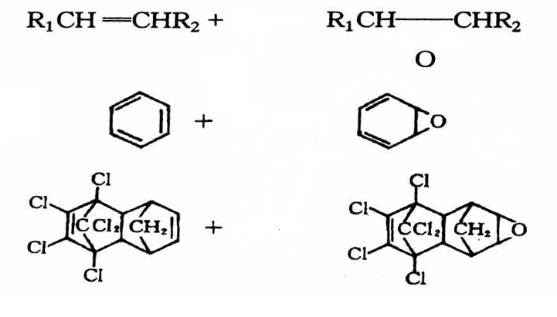
《环境化学》 第五章 生物体内污染物的运动过程及毒性
混合功能氧化酶的专一性较差，能催化很多底物
碳双键环氧化
[O]
[O]
[O]
艾氏剂
狄氏剂

Slide 73
《环境化学》 第五章 生物体内污染物的运动过程及毒性
碳羟基化
CH₃(CH₂)_{n}CH₃
+ O
CH₃(CH₂)_{n}CH₂OH
+ O
重排
+ O
+ O
氧脱烃
R — O — CH₃
+ O
ROH + HCHO
+ O
+ HCHO

Slide 74
《环境化学》 第五章 生物体内污染物的运动过程及毒性
硫脱烃、硫 - 氧化及脱硫
R — S — CH₃
+ O
R — SH + HCHO
+ O
+ HCHO
6-甲巯基嘌呤
6-巯基嘌呤
R₁ — S — R₂
+ O
+O
+ O
+ S
对硫磷
对氧磷

Slide 75
《环境化学》 第五章 生物体内污染物的运动过程及毒性
氮脱烃、氮 -氧化及脱氮
RNH－CH₃ + [O]→ RNH₂ + HCHO
R₁
R₂
R₁
R₂
N－CH₂R₃ + [O] → NH + R₃CHO
[O]
+
R₁
R₂
R₁
R₂
－N
O－
－N
+ [O] →
－NH－R
+ [O] →
－N－R
OH

Slide 76
《环境化学》 第五章 生物体内污染物的运动过程及毒性
R₁ R₁
CH－NH₂ + 2[O]→ C=NOH + H₂O
R₂ R₂
R₁ R₁
CH－NH₂ + [O] → C=O + NH₃
R₂ R₂
RCH₂NH₂ + [O] → RCHO + NH₃

Slide 77
《环境化学》 第五章 生物体内污染物的运动过程及毒性
脱氢酶脱氢氧化
脱氢酶是伴随有氢原子或电子转移，以非分子氧化合物为受氢体的酶类。脱氢酶能使相应的底物脱氢氧化。
醇氧化成醛
RCH₂OH → RCHO + 2[H]
醇氧化成酮
R₁CH(OH)R₂ → R₁COR₂ + 2[H]
醛氧化成羧酸
RCHO ＋H₂O → RCOOH ＋ 2[H]

Slide 78
《环境化学》 第五章 生物体内污染物的运动过程及毒性
氧化酶氧化
氧化酶是伴随有氢原子或电子转移，以分子氧为直接受氢体的酶类。氧化酶使相应底物氧化。
RCH₂NH₂ ＋ H₂O → RCHO ＋ NH₃ + 2H

Slide 79
《环境化学》 第五章 生物体内污染物的运动过程及毒性
（2）还原反应类型
可逆脱氢酶加氢还原：可逆脱氢酶是指起逆相作用的脱氢酶类，能使相应的底物加氢还原。
R₁
R₁
C=O + 2[H]
CH — OH
R₂
R₂
硝基还原酶还原：硝基还原酶能使硝基化合物还原，生成相应的胺。
2[H]
2[H]
2[H]
-H₂O
-H₂O

Slide 80
《环境化学》 第五章 生物体内污染物的运动过程及毒性
偶氮还原酶还原：偶氮还原酶能使偶氮化合物还原，生成相应的胺。
（增毒反应）
2[H]
2[H]
2
还原脱氯酶还原：还原脱氯酶能使含氯化合物脱氯（用氢置换氯）被还原, 或脱氯化氢。
+ H
− Cl
− HCl

Slide 81
《环境化学》 第五章 生物体内污染物的运动过程及毒性
（3）水解反应类型
羧酸酯酶使脂肪族酯水解
RCOOR + H₂O → RCOOH + R'OH
芳香酯酶使芳香族酯水解
+ H₂O
→
+ HOCH₂CH₂N(C₂H₅)₂

Slide 82
《环境化学》 第五章 生物体内污染物的运动过程及毒性
磷酸酯酶使磷酸酯水解
+ H₂O
+
酰胺酶使酰胺水解
+ H₂O
+ CH₃COOH

Slide 83
《环境化学》 第五章 生物体内污染物的运动过程及毒性
（4）若干重要结合反应类型
葡萄糖醛酸结合：在葡萄糖醛酸基转移酶的作用下，在生物体内尿嘧啶核苷二磷酸葡萄糖醛酸中，葡萄糖醛酸基可转移至含羟基的化合物上，形成 O -葡萄糖苷酸结合物。所涉及的羟基化合物有醇、酚、烯醇、羟酰胺等。芳香族化合物及脂肪酸中羧基上的羟基，也可与葡萄糖醛酸结合成O - 葡萄糖苷酸。
+
+
UDPGA－尿嘧啶核苷二磷酸葡萄糖醛酸
对氯苯酚葡萄糖苷酸
UDP－尿嘧啶核苷二磷酸

Slide 84
《环境化学》 第五章 生物体内污染物的运动过程及毒性
+ UDPGA
+ UDP
N－羟基乙酰氨基芴 N－羟基乙酰氨基芴葡萄糖苷酸
此外，伯胺、酰胺、磺胺等中的氮原子和大部分含巯基化合物中硫原子，也都能与葡萄糖醛酸分别形成N－和S－葡萄糖苷酸结合物，如下所示：
苯胺葡萄糖苷酸 3－ 巯基苯并噻嗪－S－葡萄糖苷酸

Slide 85
《环境化学》 第五章 生物体内污染物的运动过程及毒性
该结合反应在生物中很常见，也很重要。由于葡萄糖醛酸具有羧基（pK_{a}=3.2）及多个羟基，所以结合物呈现高度的水溶性，而有利于自体内排出。葡萄糖苷酸结合物的生成，可避免许多有机毒物对RNA，DNA等生物大分子的损伤，而起到解毒作用。但也有少数结合物的毒性比原有机物质更强。如与2-巯基噻唑相比，其葡萄糖苷酸结合物的致癌性更强。

Slide 86
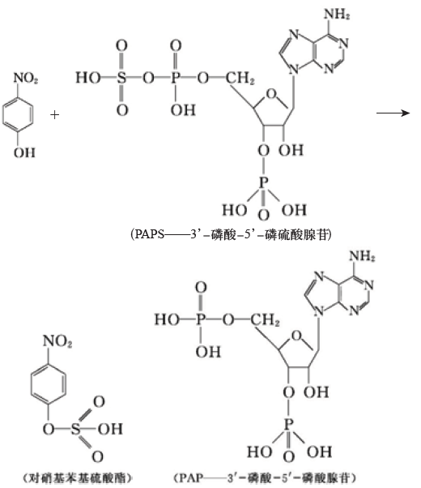
硫酸结合：
《环境化学》 第五章 生物体内污染物的运动过程及毒性
在硫酸基转移酶的催化下，可将3′- 磷酸-5′-磷硫酸腺苷中硫酸基转移到酚或醇的羟基上，形成硫酸酯结合物。也可结合到氮、硫上。
PAPS - 3′- 磷酸-5′- 磷硫酸腺苷
对硝基苯基硫酸酯
PAPS - 3′- 磷酸-5′- 磷酸腺苷

Slide 87
《环境化学》 第五章 生物体内污染物的运动过程及毒性
谷胱甘肽结合：
在相应转移酶催化下谷胱甘肽中的半胱氨酸及乙酰辅酶A的乙酰基，将以N -乙酰半胱氨酸基形式加到有机卤化物（氟除外）、环氧化合物、强酸酯、芳香烃、烯等亲电化合物的碳原子上，形成巯基尿酸结合物。
亲电化合物如果与细胞蛋白或核酸上亲核基团结合，常可引起细胞坏死、肿瘤、血液功能紊乱和过敏现象。谷胱甘肽的结合，有力地解除了对机体有害亲电化合物的毒性。

Slide 88
第三节 污染物质的生物转化
《环境化学》 第五章 生物体内污染物的运动过程及毒性
3.1 生物转化中的酶
Enzyme
3.2 重要辅酶及其功能
Coenzyme
3.3 生物氧化中的氢传递过程
Hydrogen Transfer Processes
3.4 耗氧有机污染物质的微生物降解
Microbial degradation of Oxygen
Consumption Organic Pollutants
3.5 有毒有机污染物质生物转化
Biotransformation of Toxic Organic Pollutants
3.6 有毒有机污染物质的微生物降解
Microbial degradation of Toxic Organic Pollutants
3.7 氮和硫的微生物转化
Microbial Transformation of Nitrogen and Sulfur
3.8 重金属元素的微生物转化
Microbial Transformation of Heavy Metal
3.9 污染物质的生物转化速率
Rate of Biotransformation

Slide 89
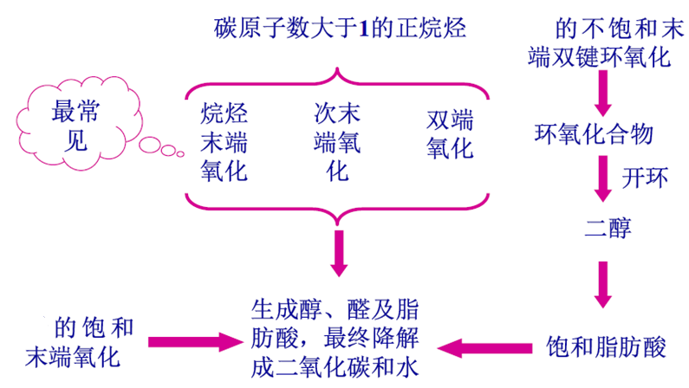
《环境化学》 第五章 生物体内污染物的运动过程及毒性
3.6 有毒有机污染物质的微生物降解
Microbial degradation of Toxic Organic Pollutants
（1）烃类：以有氧氧化占绝对优势
烯烃
烯烃

Slide 90
《环境化学》 第五章 生物体内污染物的运动过程及毒性
正构烷烃：
NADPH + H⁺
NADP⁺
O₂
H₂O
NAD⁺
NADH + H⁺
CH₃(CH₂)_{n}CH₂CH₃
加氧酶
CH₃(CH₂)_{n}CH₂CH₂OH
CH₃(CH₂)_{n}CH₂CHO
脱氢酶
H₂O
NAD⁺
NADH + H⁺
水化酶
CH₃(CH₂)_{n}CH₂CH(OH)₂
CH₃(CH₂)_{n}CH₂COOH
脱氢酶
脂肪酸β－氧化
TCA循环
CO₂ + H₂O
烷烃末端氧化降解过程
甲烷：CH₄ → CH₃OH → HCHO → HCOOH → CO₂ + H₂O

Slide 91
《环境化学》 第五章 生物体内污染物的运动过程及毒性
烯烃：
[O]
HOCH₂(CH₂)_{n}CH=CH₂
[O]
加氧酶
CH₃(CH₂)_{n}CH=CH₂
加氧酶
CH₃(CH₂)_{n}CH-CH
O
H₂O
4[H]
HOOC(CH₂)_{n}CH=CH₂
系列酶促反应
H₂O
2[H]
CH₃(CH₂)_{n}CHCH₂
OH OH
CH₃(CH₂)_{n}CH₂COOH
水化酶
脂肪酸β- 氧化
TCA循环
CO₂ + H₂O
烯烃末端氧化降解过程

Slide 92
《环境化学》 第五章 生物体内污染物的运动过程及毒性
苯：
儿茶酚
顺 - 顺黏康酸
黏康酸内酯
β-氧化
β- 酮己二酸烯醇内酯
β- 酮己二酸
乙酰辅酶A
琥珀酸
TCA循环
CO₂ + H₂O
苯的微生物降解途径

Slide 93
《环境化学》 第五章 生物体内污染物的运动过程及毒性
多环芳烃：
（萘)
降解同
上例苯
（菲)
（水杨酸)
（儿茶酚)
（蒽)
多环芳烃（萘、菲和蒽）的微生物降解途径

Slide 94
《环境化学》 第五章 生物体内污染物的运动过程及毒性
小 结
烃类降解的难易顺序（从易到难）
烯烃 > 烷烃 > 芳烃 > 多环芳烃 > 脂环烃
正构烷烃 > 异构烷烃
直链烷烃 > 支链烷烃
烷基苯 > 多环化合物 > 苯

Slide 95
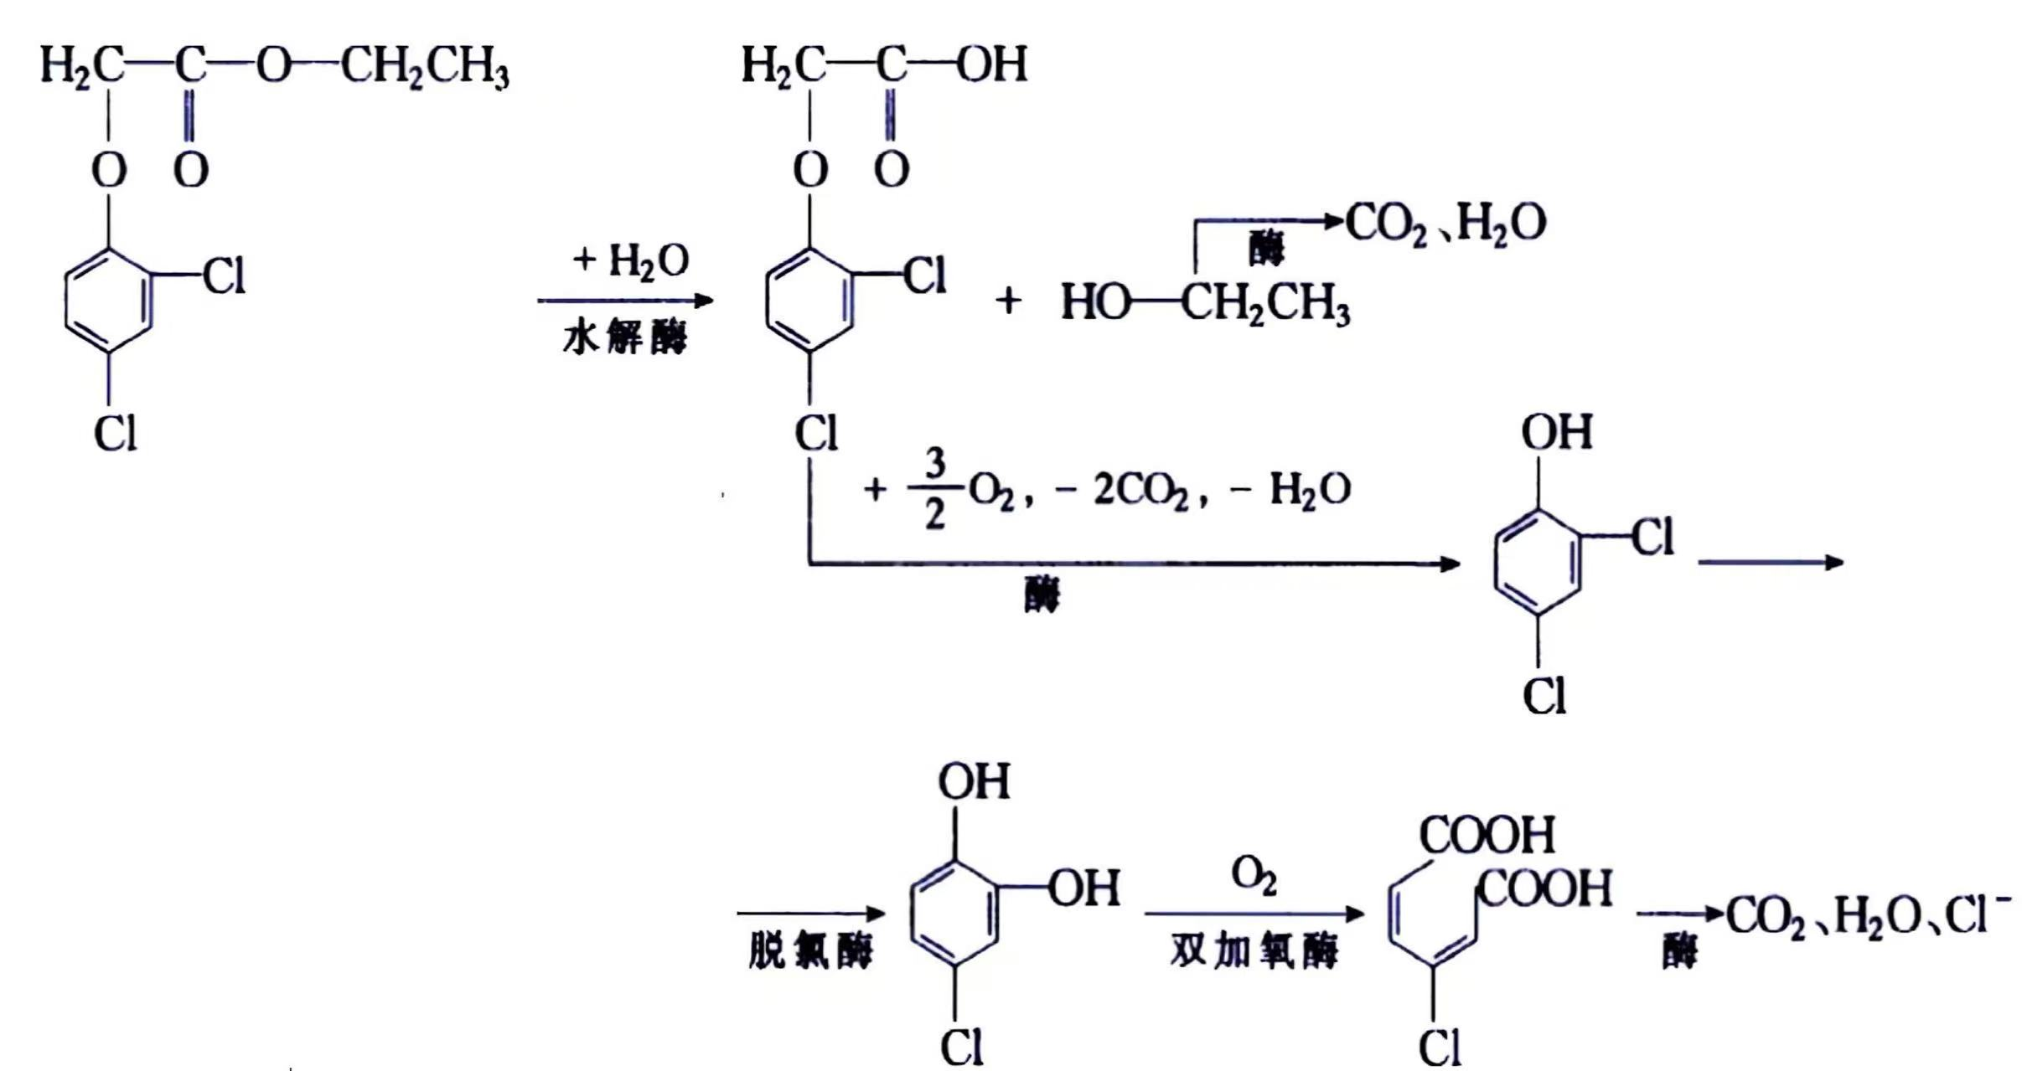
除草剂：苯氧乙酸类，以 2，4-D 乙酯为例
《环境化学》 第五章 生物体内污染物的运动过程及毒性
（2）农药：以有氧氧化占绝对优势
微生物降解2,4-D乙酯基本途径

Slide 96
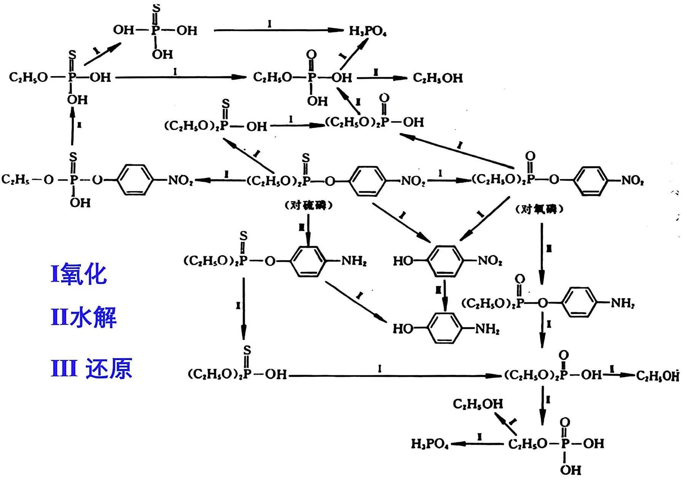
《环境化学》 第五章 生物体内污染物的运动过程及毒性
对硫磷的生物降解途径

Slide 97
《环境化学》 第五章 生物体内污染物的运动过程及毒性
DDT由于分子中特定位置上的氯原子而难于降解。因此，在微生物还原脱氯酶作用下，脱氯和脱氯化氢成为DDT降解的主要途径。如图，DDT变为DDE及DDD是其最通常的降解产物。DDE极其稳定。DDD还可通过上面提及的途径，形成一系列脱氯型化合物。另外，又可由微生物氧化酶作用使DDT和DDD羟基化。
I(a) 还原脱氯酶脱氯
I(b) 还原脱氯酶脱氯化氢
II 氧化酶
杀虫剂：DDT

Slide 98


《环境化学》 第五章 生物体内污染物的运动过程及毒性
http://eawag-bbd.ethz.ch/predict/
https://pubchem.ncbi.nlm.nih.gov/

Slide 99
第三节 污染物质的生物转化
《环境化学》 第五章 生物体内污染物的运动过程及毒性
3.1 生物转化中的酶
Enzyme
3.2 重要辅酶及其功能
Coenzyme
3.3 生物氧化中的氢传递过程
Hydrogen Transfer Processes
3.4 耗氧有机污染物质的微生物降解
Microbial degradation of Oxygen
Consumption Organic Pollutants
3.5 有毒有机污染物质生物转化
Biotransformation of Toxic Organic Pollutants
3.6 有毒有机污染物质的微生物降解
Microbial degradation of Toxic Organic Pollutants
3.7 氮和硫的微生物转化
Microbial Transformation of Nitrogen and Sulfur
3.8 重金属元素的微生物转化
Microbial Transformation of Heavy Metal
3.9 污染物质的生物转化速率
Rate of Biotransformation

Slide 100
《环境化学》 第五章 生物体内污染物的运动过程及毒性
3.7 氮和硫的微生物转化
Microbial Transformation of Nitrogen and Sulfur
（1）氮的微生物转化
分子氮
氮在环境中主要有三种形态
蛋白质、核酸等有机氮化合物
铵盐、硝酸盐等无机氮化合物
氮在环境中转化过程：同化、氨化、硝化、反硝化、固氮。

Slide 101
《环境化学》 第五章 生物体内污染物的运动过程及毒性
同化：绿色植物和微生物吸收硝态氮和铵态氮，组成机体中蛋白质、核酸等含氮有机物质的过程。
氨化：生物残体中的有机氮化合物，经微生物分解成氨态氮的过程。
+
H₂O
2NH₃
+
CO₂
硝化：氨在有氧条件下通过微生物作用，氧化成硝酸盐的过程。
亚硝化
单胞菌属
2NH₃
+
3O₂
2H⁺
+
2NO₂⁻
+
2H₂O
+
能量
+
硝化杆菌属
+
2NO₂⁻
O₂
2NO₃⁻
能量
自养型细菌，但是要求在有机物存在条件下活动。

Slide 102
《环境化学》 第五章 生物体内污染物的运动过程及毒性
硝化菌和亚硝化菌对环境条件呈现高度敏感性：严格要求高水平的氧；需要中性及微碱性条件，当pH=9.5以上时硝化细菌受到抑制，而在pH＝6.0以下时亚硝化细菌被抑制；最适宜温度为30℃，低于5 ℃或高于40 ℃时便不能活动。
硝化意义：植物摄取氮的最为普遍形态是硝酸盐。水稻等植物可利用氨态氮，但这一氮形态对其他植物是有毒的。当肥料以铵盐或氨形态施入土壤时，上述微生物将它们转变成一般植物可利用的硝态氮。

Slide 103

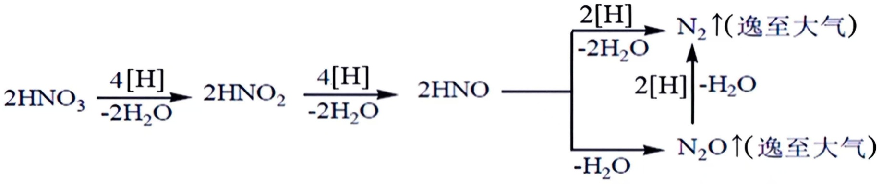
《环境化学》 第五章 生物体内污染物的运动过程及毒性
反硝化：硝酸盐在通气不良条件下，通过微生物作用而还原的过程。 有三种情形：
Ⅰ.包括真菌和放线菌在内的多种微生物，能将硝酸盐还原为亚硝酸。
Ⅱ.兼性厌氧假单胞菌属、色杆菌属等能使硝酸盐还原成氮气。
Ⅲ.梭状芽孢杆菌等常将硝酸盐还原成亚硝酸盐和氨，直接发生同化作用。

Slide 104
《环境化学》 第五章 生物体内污染物的运动过程及毒性
微生物进行反硝化的重要条件是厌氧环境，环境氧分压愈低，反硝化愈强。但是在某些通气情况下，例如在疏松土壤或曝气的活性污泥池中，除有硝化外，也可以见到反硝化发生。这两种作用常联在一起发生，很可能是环境中的氧气分布不均匀所致。反硝化要求的其他条件是：有丰富的有机物作为碳源和能源；硝酸盐作为氮源；pH 一般是中性至微碱性；温度多为25 ℃左右。
反硝化意义：过程中形成的氮气、一氧化二氮等气态无机氮的情况是造成土壤氮素损失、土肥力下降的重要原因之一。但在污水处理工程中却常增设反硝化装置，使气态无机氮逸出，以防止出水硝酸盐含量高而在排入水体后引起水体富营养化。

Slide 105
《环境化学》 第五章 生物体内污染物的运动过程及毒性
固氮：通过微生物的作用把分子氮转化为氨的过程。此时，氨不释放到环境中，而是继续在机体内进行转化合成氨基酸，组成自身蛋白质等。固氮必须在固氮酶催化下进行，其总反应方程式表示为：
3{CH₂O} + 2N₂ + 3H₂O + 4H⁺ → 3CO₂ + 4NH₄⁺
过量的无机氮经硝化经地表或地下水进入水体，造成不少水体富营养化和硝酸盐污染；地表高水平硝酸盐经反硝化产生的过剩氧化二氮，使一些环境科学家担心其上升到同温层，可能会引起大气臭氧层的耗损。
根瘤菌
厌气的梭状芽孢杆菌属
蓝细菌

Slide 106
《环境化学》 第五章 生物体内污染物的运动过程及毒性
（2）硫的微生物转化
硫化氢和单质硫在微生物作用下进行氧化，最后生成硫酸的过程称为硫化。
单质硫
环境中硫的存在形式
无机硫化合物
有机硫化合物：
含硫的氨基酸、磺氨酸等。
硫酸盐和亚硫酸盐在微生物作用下还原，最后生成硫化氢的过程称为反硫化。

Slide 107
《环境化学》 第五章 生物体内污染物的运动过程及毒性
有机硫在好氧条件下转化为SO₄^{2－}；在厌氧条件下转化为H₂S
好氧
细菌
HS-CH₂-CH-COOH CH₃-C-COOH + H₂SO₄ + NH₄⁺
NH₂ O
厌氧
细菌
HS-CH₂-CH-COOH CH₃-C-COOH + H₂S + NH₃
NH₂ O
硫化
H₂S → S → SO₄^{2－}
增加土壤中植物硫素营养、消除环境中硫化氢危害。以硫杆菌和硫磺菌最为重要。
2H₂S + O₂ → 2H₂O + 2S
2S ＋ 3O₂ ＋ 2H₂O → 2H₂SO₄
Na₂S₂O₃ + 2O₂ + H₂O → Na₂SO₄ + H₂SO₄

Slide 108
《环境化学》 第五章 生物体内污染物的运动过程及毒性
反硫化：硫酸盐、亚硫酸盐等，在微生物作用下进行还原，最后生成硫化氢的过程称为反硫化。其中，以脱硫弧菌最重要。此菌适于生长在缺氧的水体和土壤淹水及污泥中，利用硫酸根作为氧化有机物质的受氢体，显示反硫化作用。
C₆H₁₂O₆ ＋ 3H₂SO₄ → 6CO₂ + 6H₂O + 3H₂S
2CH₃CH(OH)COOH + H₂SO₄ → 2CH₃COOH + H₂S + 2H₂O + 2CO₂
（葡萄糖）
（乳酸）

Slide 109
第三节 污染物质的生物转化
《环境化学》 第五章 生物体内污染物的运动过程及毒性
3.1 生物转化中的酶
Enzyme
3.2 重要辅酶及其功能
Coenzyme
3.3 生物氧化中的氢传递过程
Hydrogen Transfer Processes
3.4 耗氧有机污染物质的微生物降解
Microbial degradation of Oxygen
Consumption Organic Pollutants
3.5 有毒有机污染物质生物转化
Biotransformation of Toxic Organic Pollutants
3.6 有毒有机污染物质的微生物降解
Microbial degradation of Toxic Organic Pollutants
3.7 氮和硫的微生物转化
Microbial Transformation of Nitrogen and Sulfur
3.8 重金属元素的微生物转化
Microbial Transformation of Heavy Metal
3.9 污染物质的生物转化速率
Rate of Biotransformation

Slide 110
《环境化学》 第五章 生物体内污染物的运动过程及毒性
3.8 微量元素的微生物转化
Microbial Transformation of Trace Elements
（1）硒：人体及许多生物所必需的一个微量元素。在有毒的硒化合物中，以亚硒酸及其盐和酯的毒性最大。
微生物参与硒的转化有以下几种情况：
有机硒化合物转化为无机硒化合物；
硒化合物甲基化，最重要的产物是二甲基硒和三甲基硒离子；
还原成单质硒；
单质硒的氧化。
（2）铁：环境中铁以无机铁化合物和有机铁化合物两类形态存在。无机铁化合物主要有溶解性二价亚铁和难溶性三价铁。铁细菌能把二价铁氧化为三价铁。

Slide 111
第三节 污染物质的生物转化
《环境化学》 第五章 生物体内污染物的运动过程及毒性
3.1 生物转化中的酶
Enzyme
3.2 重要辅酶及其功能
Coenzyme
3.3 生物氧化中的氢传递过程
Hydrogen Transfer Processes
3.4 耗氧有机污染物质的微生物降解
Microbial degradation of Oxygen
Consumption Organic Pollutants
3.5 有毒有机污染物质生物转化
Biotransformation of Toxic Organic Pollutants
3.6 有毒有机污染物质的微生物降解
Microbial degradation of Toxic Organic Pollutants
3.7 氮和硫的微生物转化
Microbial Transformation of Nitrogen and Sulfur
3.8 重金属元素的微生物转化
Microbial Transformation of Heavy Metal
3.9 污染物质的生物转化速率
Rate of Biotransformation

Slide 112
《环境化学》 第五章 生物体内污染物的运动过程及毒性
3.9 污染物质的生物转化速率 Rate of Biotransformation
（1）酶促反应的速率
k₁
k₂
k₃
A. 米氏方程 E+S ES E+P
式中：
S | —— | 底物；
E | —— | 酶；
ES | —— | 复合物；
P | —— | 产物；
k₁，k₂，k₃ | —— | 相应单元反应速率常数。
式中：

Slide 113
《环境化学》 第五章 生物体内污染物的运动过程及毒性
则ES形成与分解的速率微分方程为：
d[ES]/dt=k₁{[E]₀-[ES]}· [S] ； - d[ES]/dt=k₂· [ES] + k₃·[ES]
如果酶促反应体系处于动态平衡，则：
k₁{[E]₀-[ES]} · [S] =k₂· [ES] + k₃· [ES]
令K_{m}=(k₂ + k₃)/k₁，得
[ES]=[E]₀[S]/{K_{m}+[S]}
如果酶促反应的速率（v）为：
v=k₃[ES]= k₃ [E]₀[S]/{K_{m}+[S]}
当[ES]=[E]₀时，酶促反应达到最大速率(v_{max})
v_{max} =k₃[ES]=k₃[E]₀
米氏方程：v= v_{max}[S]/{K_{m}+[S]} K_{m}为米氏系数

Slide 114
《环境化学》 第五章 生物体内污染物的运动过程及毒性
v
[S]<< K_{m}时，v≈v_{max}[S]/K_{m}，呈现动力学一级反应特征，这是米氏方程曲线的第一阶段情况
[S]>> K_{m}时，v ≈ v_{max}，呈现动力学零级反应特征，这是米氏方程曲线的第三阶段情况。
[S]与K_{m}差不多时，酶促反应处于零级和一级反应之间，这是米氏方程曲线的第二阶段情况。
v_{max}
0
[S]
酶浓度一定时酶促反应速率与底物浓度关系
速率v＝1/2v_{max}时，K_{m}＝[S]，即K_{m}值是在酶促反应速率达到最大反应速率一半时的底物浓度，其单位与底物浓度的单位相同；K_{m}值越大，达到最大反应速度一半所需要的底物浓度越大，说明酶对底物的催化能力越小，反之，K_{m}值越小，说明酶与底物的催化能力越大。这就依次显露出K_{m}值的物理意义和酶学意义。

Slide 115

《环境化学》 第五章 生物体内污染物的运动过程及毒性
v
pH的影响：各种酶的最适pH一般在5 ~ 8范围内。
温度影响：随着温度上升，酶反应速率明显增加，直至最高点，以后随着酶的热致变性速率随之增大，使酶反应速率显著减小。酶反应速率达到最高点的温度，称为酶的最适温度。在最适温度前每提高10℃，酶反应速率增加1~2倍；各种酶最适温度常在35~50℃区间。
最适pH
pH
pH对大部分酶促反应速率的影响
最适温度
t（℃）
温度对酶促反应速率的影响

Slide 116
《环境化学》 第五章 生物体内污染物的运动过程及毒性
抑制剂的影响：
抑制剂：能减小或消除酶活性，而使酶的反应速率变慢或停止的物质。
不可逆抑制剂：以比较牢固的共价键同酶结合，不能用渗析、超滤等物理方法来恢复酶活性的抑制剂。
可逆抑制剂：同酶的结合处于可逆平衡状态，可用渗析法除去而恢复酶活性的物质，包括竞争性抑制和非竞争性抑制。

Slide 117
《环境化学》 第五章 生物体内污染物的运动过程及毒性
（2）微生物反应的速率
微生物反应速率方程
-dc/dt=kc^{n}
式中：
通常，0＜ n ≤ 1
c | —— | 污染物质浓度；
k | —— | 微生物反应速率常数；
n | —— | 反应级数。

Slide 118
《环境化学》 第五章 生物体内污染物的运动过程及毒性
若在好氧微生物作用下，耗氧有机污染物质在水中的生物耗氧总反应为：
10C_{a}H_{b}O_{c}+(5a+2.5b-5c)O₂+aNH₃
aC₅H₇NO₂+5aCO₂-(2a-5b)H₂O
式中，C_{a}H_{b}O_{c} | —— | 作为微生物碳源和能源的耗氧有机物质的分子通式 ；
C₅H₇NO₂ | —— | 生物细胞粗略组成 。
这一反应的速率常用一级反应速率微分方程描述：
-dρ/dt=kρ
积分得： ρ=ρ₀e^{-kt}
式中,
ρ | —— | t瞬时耗氧有机物质在水中的质量浓度(BOD)；
ρ₀ | —— | 耗氧有机物质在水中的起始质量浓度(BOD)；
k | —— | 耗氧有机物质的微生物反应速率常数。

Slide 119
《环境化学》 第五章 生物体内污染物的运动过程及毒性
大多数有机污染物质和某些无机污染物质在水中的微生物转化速率，都遵守二级反应动力学规律，其微分方程为：
— d[S]/dt=k_{b}[B][S]
式中：
[S] | —— | 水中污染物质浓度；
[B] | —— | 水中微生物浓度；
k_{b} | —— | 二级反应速率常数。
河段水中氨氮的硝化速率：
d[Y]/dt = — d[S]/dt = k_{b}[B][S]
式中：
t | —— | 河段水横断面沿程时间；
[Y] | —— | 河段水横断面中被硝化的氨氮浓度；
[S] | —— | 河段水横断面中氨氮浓度；
[B] | —— | 河段水横断面中起硝化作用的微生物浓度；
k_{b} | —— | 相应的二级反应速率常数。

Slide 120







《环境化学》 第五章 生物体内污染物的运动过程及毒性
假定河段起始横断面的氨氮和微生物浓度分别是[S]₀和[B]₀，则可认为
$$\left[S\right]=\left[S\right]0−[Y]$$
$$\left[B\right]=k\left[Y\right]+\left[B\right]0$$
式中： $k$——有关的速率常数。
通常， $k\left[Y\right] ≫\left[B\right]，$则
$$\left[B\right]=k\left[Y\right]$$
代入河段水中氨氮的硝化速率方程
d[Y]/dt =k_{b}k[Y]（ $\left[S\right]0−[Y]$）
积分求解，得
$\ln{\frac{[Y]}{\left[S\right]0−[Y]}}=\left[S\right]0kb$kt-[S]₀k_{b}kt_{1/2}
这里， t_{1/2}是[Y]$=\frac{1}{2}$[S]₀时，河段水横断面沿程时间。在一具体河段中[S]₀，k_{b}，k 及t_{1/2}均可视为常数。令a = $\left[S\right]0kb$k，b = [S]₀k_{b}kt_{1/2} ，则
$\ln{\frac{[Y]}{\left[S\right]0−[Y]}}=\text{a}t$-b
此式为稳态，扩散可以忽略不计的河段的氨氮硝化数学模式。式中参数a，b 值可用两点法确定。

Slide 121
《环境化学》 第五章 生物体内污染物的运动过程及毒性
微生物反应速率方程
环境中污染物质的微生物转化速率，取决于物质的结构特征和微生物本身的特性，同时也与环境条件有关。
有机物质化学结构对有机污染物质微生物降解速率的影响呈现若干定性规律：
链长规律：是指脂肪酸、脂族碳氢化合物和烷基苯等有机物质，在一定范围内碳链越长，降解也越快的现象，以及有机聚合物降解速率随分子的增大呈现减小趋势的现象。
链分支规律：是指烷基苯磺酸盐、烷基化合物（R_{n}CH_{4-n}）等有机物质中，烷基支链越多，分支程度越大，降解也越慢的现象。
取代规律：是指取代基的种类、位置及数量对有机物质降解速率的影响规律。
环境条件：温度、pH、营养物质、溶解氧、共存物质等。

Slide 122
第四节 污染物质的毒性
《环境化学》 第五章 生物体内污染物的运动过程及毒性
4.1 毒物 Toxicant
4.2 毒物的毒性 Toxicity of Toxicant
4.3 毒作用的过程 The process of toxic effects
4.4 毒作用的生物化学机制 Biochemical mechanism of toxic effects
4.5 毒物的联合作用 The combined effect of toxins

Slide 123
《环境化学》 第五章 生物体内污染物的运动过程及毒性
4.1 毒物 Toxicant
大多数环境污染物质都是毒物。毒物是进入生物机体后能使体液和组织发生生物化学的变化，干扰或破坏机体的正常生理功能，并引起暂时性或持久性的病理损害，甚至危及生命的物质。
毒物与非毒物之间并不存在绝对的界限。
毒物的种类按作用于机体的主要部位，可分为作用于神经系统、造血系统、心血管系统、呼吸系统、肝、肾、眼、皮肤的毒物等。根据作用性质，毒物可分为刺激性、腐蚀性、窒息性、致突变、致癌、致畸、致敏的毒物等。此外，还有其他的毒物分类方法。

Slide 124
第四节 污染物质的毒性
《环境化学》 第五章 生物体内污染物的运动过程及毒性
4.1 毒物 Toxicant
4.2 毒物的毒性 Toxicity of Toxicant
4.3 毒作用的过程 The process of toxic effects
4.4 毒作用的生物化学机制 Biochemical mechanism of toxic effects
4.5 毒物的联合作用 The combined effect of toxins

Slide 125
《环境化学》 第五章 生物体内污染物的运动过程及毒性
4.2 毒物的毒性 Toxicity of Toxicant
毒物的剂量（浓度）是影响毒物毒性的关键因素之一。
效应：毒物剂量（浓度）与引起个体生物学的变化，如脑电、心电、血象、免疫功能、酶活性等的变化。
反应：引起群体的变化，如肿瘤或其他损害的发生率、死亡率等变化。
剂量 - 反（效）应关系：毒物剂量（浓度）与反（效）应变化之间存在着一定的关系。
毒作用分为急性、慢性和亚急（或亚慢）性三种。
急性毒性作用：高剂量（浓度）毒物在短时间内进入机体致毒，以半数有效剂量（ED50）或半数有效浓度（EC50）来表示。
慢性毒性作用：低剂量（浓度）毒物长期逐渐进入机体，积累到一定程度后而致毒，以阈剂量（浓度）或最高允许剂量（浓度）来表示。

Slide 126
第四节 污染物质的毒性
《环境化学》 第五章 生物体内污染物的运动过程及毒性
4.1 毒物 Toxicant
4.2 毒物的毒性 Toxicity of Toxicant
4.3 毒作用的过程 The process of toxic effects
4.4 毒作用的生物化学机制 Biochemical mechanism of toxic effects
4.5 毒物的联合作用 The combined effect of toxins

Slide 127
《环境化学》 第五章 生物体内污染物的运动过程及毒性
4.3 毒作用的过程 The process of toxic effects
自机体暴露于某一毒物至其出现毒性，一般要经过以下三个过程。
（1）毒物被机体吸收进入体液后，经分布、代谢转化，并有某一程度的排泄。
（2）毒物或活性代谢产物与其受体进行原发反应，使受体改性，随后引起生物化学效应。
（3）接着引起一系列病理、生理的继发反应，出现在整体条件下可观察到的毒作用的生理和（或）行为的反应，即致毒症状。

Slide 128
第四节 污染物质的毒性
《环境化学》 第五章 生物体内污染物的运动过程及毒性
4.1 毒物 Toxicant
4.2 毒物的毒性 Toxicity of Toxicant
4.3 毒作用的过程 The process of toxic effects
4.4 毒作用的生物化学机制 Biochemical mechanism of toxic effects
4.5 毒物的联合作用 The combined effect of toxins

Slide 129
（1）酶活性的抑制
《环境化学》 第五章 生物体内污染物的运动过程及毒性
4.4 毒作用的生物化学机制 Biochemical mechanism of toxic effects
有些有机化合物与酶的共价结合
O O
(C₃H₇O)₂—P—F + HO-E HF + (C₃H₇O)₂—P—OE
二异丙基磷酰氟 乙酰胆碱酯酶 磷酰化的乙酰胆碱酯酶，无活性
+ HO-E
+
[N-甲基（ɑ-萘氧基）甲酰基]
乙酰胆碱酯酶
氨基甲酸酯乙酰胆碱酯酶，无活性

Slide 130
《环境化学》 第五章 生物体内污染物的运动过程及毒性
O
(CH₃)₃NCH₂CH₂O-CCH₃ + H₂O (CH₃)₃NCH₂CH₂OH + CH₃COOH
乙酰胆碱 胆碱
乙酰胆碱酯酶
+
有些重金属离子与含巯基的酶强烈结合；
SH SH
Hg²⁺ + E E Hg + 2H⁺
SH SH
有些金属取代金属酶中的不同金属。
Cd (II)取代锌酶中的Zn (II)。

Slide 131
《环境化学》 第五章 生物体内污染物的运动过程及毒性
（2）致突变作用
致突变作用：指生物细胞内DNA改变，引起的遗传特性突变的作用。
致突变作用分为基因突变和染色体突变两类。
基因突变：指DNA中碱基对的排列顺序发生改变。属于分子水平的变化。它包含碱基对的转换、颠换、插入和缺失四种类型。一个常用的鉴定突变的试验是基因突变型鼠伤寒沙门氏菌－哺乳动物肝微粒体酶试验（艾姆斯试验）。
染色体突变：涉及整个染色体，呈现染色体结构或数目的改变。属于细胞水平的变化。

Slide 132
《环境化学》 第五章 生物体内污染物的运动过程及毒性
基因突变
转换是同型碱基之间的置换，即嘌呤碱被另一嘌呤碱取代，嘧啶碱被另一嘧啶碱取代。
颠换是异型碱基之间的置换，就是嘌呤碱基为嘧啶碱基取代，反之亦然。
颠换和转换统称碱型置换，所致突变称为碱型置换突变。
插入和缺失分别是DNA碱基对顺序中增加和减少一对碱基或几对碱基，使遗传读码格式发生改变，自该突变点之后的一系列遗传密码都发生错误。这两种突变统称为移码突变。

Slide 133
《环境化学》 第五章 生物体内污染物的运动过程及毒性
（3）致癌作用
定义：致癌是体细胞不受控制地生长。
分类：
致癌物根据性质可分为：物理性致癌物、化学性致癌物、生物性致癌物
化学致癌物的分类：
按照对人和动物致癌作用的不同， 可分为确证致癌物、可疑致癌物、潜在致癌物;
根据作用机理，分为遗传毒性致癌物和非遗传毒性致癌物。

Slide 134
《环境化学》 第五章 生物体内污染物的运动过程及毒性
致癌作用机理
直接致癌物
双氯甲醚
遗传毒性致癌物
间接致癌物
苯并(a)芘
化学致癌物
是否与DNA反应
促癌物
巴豆油中的巴豆醇二酯等
非遗传毒性致癌物
助致癌物
二氧化硫 、乙醇、儿茶酚等
固体致癌物
石棉、塑料
第一是引发阶段。直接致癌物或间接致癌物的终致癌物，引起DNA基因突变。
第二是促长阶段。主要是突变细胞改变了遗传信息的表达，增殖成为肿瘤，其中恶性肿瘤还会向机体其他部位扩散。
直接/间接致癌物的终致癌物都是亲电试剂，而DNA碱基的N、O原子富电子，因此能通过共价结合引起DNA突变。

Slide 135
《环境化学》 第五章 生物体内污染物的运动过程及毒性
（4）致畸作用
人或动物在胚胎发育过程中由于各种原因所形成的形态结构异常，称为先天性畸形或畸胎。
可能的机制：
致畸物干扰生殖细胞遗传物质的合成；
致畸物引起染色体数目改变（缺失或过多）；
致畸物抑制酶的活性；
致畸物使胎儿失去必需物质（如维生素），从而干扰了向胎儿的能量供给或改变了
胎盘细胞膜的通透性。

Slide 136
《环境化学》 第五章 生物体内污染物的运动过程及毒性
（5）污染物的内分泌干扰作用
概念：环境内分泌干扰物质是指环境中存在的能干扰人类或野生动物内分泌系统诸环节并导致异常效应的物质。
作用机制
① 受体介导反应；
② 非受体介导反应；
③ 活性氧氧化损伤；
④ 影响内分泌系统与其他系统的调控作用。

Slide 137
第四节 污染物质的毒性
《环境化学》 第五章 生物体内污染物的运动过程及毒性
4.1 毒物 Toxicant
4.2 毒物的毒性 Toxicity of Toxicant
4.3 毒作用的过程 The process of toxic effects
4.4 毒作用的生物化学机制 Biochemical mechanism of toxic effects
4.5 毒物的联合作用 The combined effect of toxins

Slide 138
《环境化学》 第五章 生物体内污染物的运动过程及毒性
4.5 毒物的联合作用 The combined effect of toxins
（1）概念：两种或两种以上的毒物，同时作用于机体所产生的综合毒性称为毒物的联合作用。
（2）毒物的联合作用通常分为四类：
协同作用：指联合作用的毒性大于其中各毒物成分单独作用毒性的总和，即其中某一毒物成分能促进机体对其他毒物成分的吸收加强、降解受阻、排泄迟缓、蓄积增多或产生高毒代谢物等，使混合物毒性增加。
相加作用：指联合作用的毒性等于其中各毒物成分单独作用毒性的总和，即其中各毒物成分之间均可按比例取代另一毒物成分，而混合物毒性均无改变。

Slide 139
《环境化学》 第五章 生物体内污染物的运动过程及毒性
独立作用：指各毒物对机体的侵入途径、作用部位、作用机理等均不相同，因而在其联合作用中各毒物生物学效应彼此无关、互不影响。即独立作用的毒性低于相加作用，但高于其中单项毒物的毒性。
拮抗作用：指联合作用的毒性小于其中各毒物成分单独作用毒性的总和。就是说，其中某一毒物成分能促进机体对其他毒物成分的降解加速、排泄加快、吸收减少或产生低毒代谢物等，使混合物毒性降低。

Slide 140
第五节 有机物的定量结构与活性关系
《环境化学》 第五章 生物体内污染物的运动过程及毒性
5.1 概述 Introduction
5.2 Hansch 分析法 Hansch Analysis
5.3 分子连接性指数法 Molecular Connectivity Indices
5.4 量化参数在QSAR研究中的应用
Application of Quantum Chemistry Parameter in QSAR
5.5 比较分子力场分析方法
Comparative Molecular Field Analysis Method
5.6 机器学习在化学品效应预测中的应用
The Application of Machine Learning in Predicting Chemical Effects

Slide 141
《环境化学》 第五章 生物体内污染物的运动过程及毒性
5.1 概述 Introduction
定量结构与活性关系或定量构效关系（QSAR）：应用统计模型方法或模式识别方法，描述有机物的活性和结构关系。
结构包括化合物的分子、官能团、分子碎片等在结构方面的各种特征，且以有关结构参数或物理化学参数表示。
活性是指化合物的生物活性，如毒性和药效性，还可指化合物的理化性质，如水溶性、挥发性、分配、吸附、水解、光解、生物降解等。
将结构与活性建立定量关系，可以预测一个新化合物的生物活性或环境活性；还可从分子水平上认知生物毒性过程或环境过程发生的机理。

Slide 142
第五节 有机物的定量结构与活性关系
《环境化学》 第五章 生物体内污染物的运动过程及毒性
5.1 概述 Introduction
5.2 Hansch 分析法 Hansch Analysis
5.3 分子连接性指数法 Molecular Connectivity Indices
5.4 量化参数在QSAR研究中的应用
Application of Quantum Chemistry Parameter in QSAR
5.5 比较分子力场分析方法
Comparative Molecular Field Analysis Method
5.6 机器学习在化学品效应预测中的应用
The Application of Machine Learning in Predicting Chemical Effects

Slide 143
《环境化学》 第五章 生物体内污染物的运动过程及毒性
5.2 Hansch 分析法 Hansch Analysis
5.2.1 Hansch 分析法含义
Hansch 等认为一系列具有同一骨架、不同取代基的有机类似化合物，其生物活性取决于分子（整体）或取代基的疏水性及取代基的电性和立体效应。
化合物随着其疏水性增加，越来越容易通过生物膜，活性增大。但当疏水性过大时，化合物在生物体液中的传输受到妨碍，不容易到达生物受体作用部位，活性反而减小。
取代基的电性效应，包括诱导与共轭效应，会引起分子中电子密度的特定分布。若此分布同受体作用部位电子密度分布相适应，则有利于分子与受体作用部位间的结合，使化合物的活性增加。否则，会导致化合物活性减小。

Slide 144
《环境化学》 第五章 生物体内污染物的运动过程及毒性
取代基的立体效应表现在体积大的取代基不利于同受体作用部位的适当匹配，从而减小化合物活性。然而有时又可以迫使分子采取与受体作用部位结合所需的构象异构体，而使化合物活性增加。
反映上面理化性质的有关参数，可同化合物生物活性建立多元回归相关方程（Hansch 方程），即为在QSAR 研究中的Hansch 分析法。

Slide 145
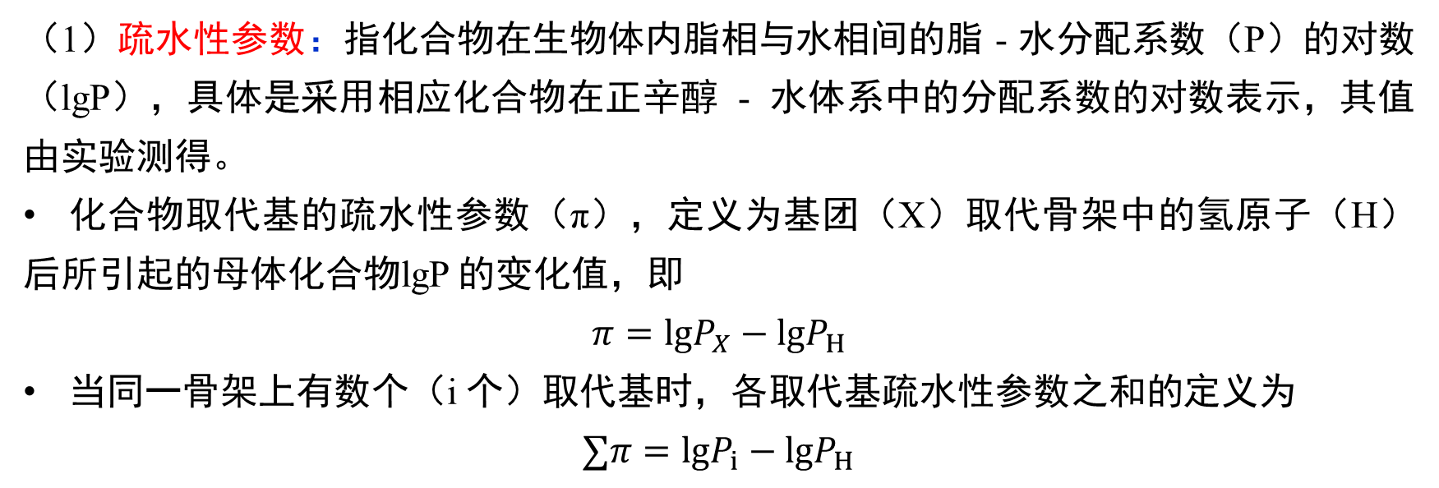
《环境化学》 第五章 生物体内污染物的运动过程及毒性
5.2.2 Hansch 分析法常用参数
（1）疏水性参数：指化合物在生物体内脂相与水相间的脂 - 水分配系数（P）的对数（lgP），具体是采用相应化合物在正辛醇 - 水体系中的分配系数的对数表示，其值由实验测得。
化合物取代基的疏水性参数（π），定义为基团（X）取代骨架中的氢原子（H）后所引起的母体化合物lgP 的变化值，即
$π={lgP}_{X}−$ ${lgP}_{H}$
当同一骨架上有数个（i 个）取代基时，各取代基疏水性参数之和的定义为
$∑π={lgP}_{i}−$ ${lgP}_{H}$

Slide 146
《环境化学》 第五章 生物体内污染物的运动过程及毒性
（2）电性参数
芳香族化合物的取代基电性参数系为Hammet 参数（σ），通过实验从下式得到：
$σ={lgK}_{X}−$ ${lgK}_{H}$
式中：K_{H}——苯甲酸酸性解离常数；
K_{X}——苯甲酸在环上氢被基团X取代后的酸性解离常数。
吸电子取代基（如硝基）会增大苯甲酸酸性解离常数，故σ为正值。供电子取代基（如甲基）会减小该酸性解离常数，故σ为负值。取代基的σ值还与其在芳香环上的位置和数目有关。

Slide 147
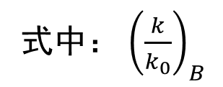
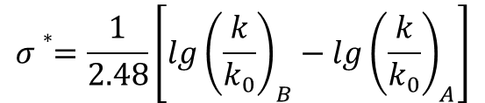
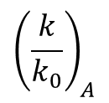
《环境化学》 第五章 生物体内污染物的运动过程及毒性
（2）电性参数
脂肪族化合物的取代基电性参数采用Talf参数（σ*），通过实验从下式得到：
$$σ∗=\frac{1}{2.48}\left[{lg\left(\frac{k}{k_{0}}\right)}_{B}−{lg\left(\frac{k}{k_{0}}\right)}_{A}\right]$$
式中： ${\left(\frac{k}{k_{0}}\right)}_{B}$
—碱催化（B）下，乙酸乙酯在酰基被基团取代后的水解速率常数（$k$）
对原酯水解速率常数（$k_{0}$）之比；
$${\left(\frac{k}{k_{0}}\right)}_{A}$$
—酸催化（A）下的上述之比。
该式表明，吸电子取代基的σ*为正值，供电子取代基的σ*为负值。

Slide 148
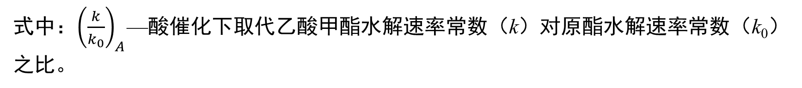
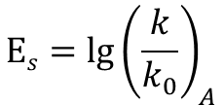

《环境化学》 第五章 生物体内污染物的运动过程及毒性
（3）立体参数
化合物取代基的立体参数采用Talf 立体参数（E_{s}），通过实验可由下式求得：
$$Es=\lg{{\left(\frac{k}{k_{0}}\right)}_{A}}$$
式中：${\left(\frac{k}{k_{0}}\right)}_{A}$—酸催化下取代乙酸甲酯水解速率常数（k）对原酯水解速率常数（k₀）
之比。
立体参数还可用摩尔折射度（R）来表示，其值由下式得到：
$$R=\frac{n2−1}{n2+1}∙\frac{M}{ρ}$$
式中：n、M 和ρ分别为取代基的折射率、摩尔质量和密度。

Slide 149
第五节 有机物的定量结构与活性关系
《环境化学》 第五章 生物体内污染物的运动过程及毒性
5.1 概述 Introduction
5.2 Hansch 分析法 Hansch Analysis
5.3 分子连接性指数法 Molecular Connectivity Indices
5.4 量化参数在QSAR研究中的应用
Application of Quantum Chemistry Parameter in QSAR
5.5 比较分子力场分析方法
Comparative Molecular Field Analysis Method
5.6 机器学习在化学品效应预测中的应用
The Application of Machine Learning in Predicting Chemical Effects

Slide 150
《环境化学》 第五章 生物体内污染物的运动过程及毒性
5.3 分子连接性指数法 Molecular Connectivity Indices
从分子结构图的某一矩阵，经过各种特定计算转化成数值，称为分子拓扑指数。此类指数包含着分子结构信息，用作结构参数，同化合物活性建立相关模型，即为QSAR 研究中的拓扑指数方法。其中，应用较多的是分子连接性指数法。该法指数有简单分子连接性指数和价分子连接性指数两种，它们都是从分子结构图形的邻接矩阵通过计算而得到的。

Slide 151
第五节 有机物的定量结构与活性关系
《环境化学》 第五章 生物体内污染物的运动过程及毒性
5.1 概述 Introduction
5.2 Hansch 分析法 Hansch Analysis
5.3 分子连接性指数法 Molecular Connectivity Indices
5.4 量化参数在QSAR研究中的应用
Application of Quantum Chemistry Parameter in QSAR
5.5 比较分子力场分析方法
Comparative Molecular Field Analysis Method
5.6 机器学习在化学品效应预测中的应用
The Application of Machine Learning in Predicting Chemical Effects

Slide 152
《环境化学》 第五章 生物体内污染物的运动过程及毒性
5.4 量化参数在QSAR研究中的应用
Application of Quantum Chemistry Parameter in QSAR
量子化学认为分子轨道能量是整个分子最基本的结构因素，通过对化合物结构进行量子化学计算，主要是采用半经验的算法及适用于小分子的非经验的从头算法，可以获得有关分子的电子结构的诸多信息。这些信息作为结构参数（量化参数），能够充分表达有机化合物的生物活性和性质，且其物理意义明确，有利于探讨在构效关系中的作用机理，因而在QSAR 研究中获得了广泛的应用。
目前，应用于QSAR 研究中的量化参数主要是涉及原子电荷、分子轨道能量、前线轨道电子密度、超离域度、极化率、极性和能量等方面的各种量化参数。

Slide 153
第五节 有机物的定量结构与活性关系
《环境化学》 第五章 生物体内污染物的运动过程及毒性
5.1 概述 Introduction
5.2 Hansch 分析法 Hansch Analysis
5.3 分子连接性指数法 Molecular Connectivity Indices
5.4 量化参数在QSAR研究中的应用
Application of Quantum Chemistry Parameter in QSAR
5.5 比较分子力场分析方法
Comparative Molecular Field Analysis Method
5.6 机器学习在化学品效应预测中的应用
The Application of Machine Learning in Predicting Chemical Effects

Slide 154
《环境化学》 第五章 生物体内污染物的运动过程及毒性
5.5 比较分子力场分析方法 Comparative Molecular Field Analysis Method
比较分子力场分析（C_{o}MFA）方法的依据为：具有生物活性的化合物与生物受体之间，在分子水平上的相互作用主要是可逆性的非共价作用力，如van der Waals 相互作用、静电相互作用、氢键相互作用和疏水相互作用。一系列化合物作用于同一受体，上述化合物分子与受体间的各种相互作用应该具有一定的相似性，且可用分子的势场来描述。于是在不了解受体结构的情况下，研究这些化合物分子周围势场的分布，并与化合物生物活性联系起来，既可推测受体的某些性质，又可根据所建立的模型设计新的化合物，预测其生物活性强度。

Slide 155
第五节 有机物的定量结构与活性关系
《环境化学》 第五章 生物体内污染物的运动过程及毒性
5.1 概述 Introduction
5.2 Hansch 分析法 Hansch Analysis
5.3 分子连接性指数法 Molecular Connectivity Indices
5.4 量化参数在QSAR研究中的应用
Application of Quantum Chemistry Parameter in QSAR
5.5 比较分子力场分析方法
Comparative Molecular Field Analysis Method
5.6 机器学习在化学品效应预测中的应用
The Application of Machine Learning in Predicting Chemical Effects

Slide 156
《环境化学》 第五章 生物体内污染物的运动过程及毒性
5.6 机器学习在化学品效应预测中的应用
The Application of Machine Learning in Predicting Chemical Effects
在化学品引发的多终点毒性预测方面，基于机器学习的AI技术研究发展迅速。基于已有的离体高通量测试大数据，采用机器学习的预测或分类算法，已成功实现成千上万种化学品的雄激素受体、雌激素受体、芳构化酶活性及其他生物活性的可靠预测。美国环保局发起的化学品内分泌干扰“联合建模计划”，采用决策树、决策森林等机器学习方法，对5万多种化学分子结构进行了雄激素活性的准确预测。基于机器学习算法，利用预测化学品过氧化物酶体增殖物激活受体（PPARγ）活性的计算毒理学模型，可实现《中国现有化学物质名录》中4万多种化学品的PPARY活性的高通量筛查。

Slide 157
第六节 典型污染物的人体暴露与代谢
《环境化学》 第五章 生物体内污染物的运动过程及毒性
6.1 典型污染物的暴露途径
Typical exposure pathways of pollutants
6.2 典型污染物的体内代谢
Metabolism of Typical Pollutants in the Body
6.3 典型污染物的暴露评估
Exposure assessment of typical pollutants

Slide 158
《环境化学》 第五章 生物体内污染物的运动过程及毒性
6.1 典型污染物的暴露途径 Typical exposure pathways of pollutants
污染物暴露途径描述了污染物从排放点到受影响人体的过程，一般可分为直接呼吸吸入和间接摄入途径。
间接途径包括饮食摄入、 呼吸摄入和皮肤接触（土壤或水体）摄入等。
多环芳烃（PAHs），其途径也可分为职业暴露和非职业（普通人群）暴露途径，其中，职业暴露主要考虑直接呼吸吸入，非职业暴露的主要途径通常是饮食和皮肤接触。一般来说，侵入人体的PAHs 往往是较复杂的混合物，比如，烟草烟雾（二手烟）和焦炉逸散物（烟尘），它们分别代表着普通人群和职业人群的暴露方式。

Slide 159
《环境化学》 第五章 生物体内污染物的运动过程及毒性
新型污染物——全氟化合物（PFASs），其主要的暴露途径可大致分为饮食
摄入、呼吸摄入和皮肤接触摄入。
鱼类和其他海洋生物的食用，是人体中PFASs 主要来源。在饮用水中，水溶性更强的全氟羧酸（PFCAs）化合物可广泛检出。
直接吸入含有PFASs 的气体或者颗粒物会导致呼吸道摄入。
PFASs 是冲锋衣等面料的重要涂层材料，直接接触到含有PFASs 的衣物布料等产品会导致PFASs 的皮肤接触摄入。

Slide 160
第六节 典型污染物的人体暴露与代谢
《环境化学》 第五章 生物体内污染物的运动过程及毒性
6.1 典型污染物的暴露途径
Typical exposure pathways of pollutants
6.2 典型污染物的体内代谢
Metabolism of Typical Pollutants in the Body
6.3 典型污染物的暴露评估
Exposure assessment of typical pollutants

Slide 161
《环境化学》 第五章 生物体内污染物的运动过程及毒性
6.2 典型污染物的体内代谢 Metabolism of Typical Pollutants in the Body
污染物在被摄入体内后发生代谢行为，包括吸收、转化、分布和排出，对于其所带来的健康风险具有重要意义。在被吸收后，一些有机物会在酶促反应等机制下发生转化，形成更为亲水的代谢物。
PAHs 除少量积累在脂肪等组织外，多数可在细胞色素P450 类单加氧酶作用下被氧化为环氧化物；之后，环氧化物可能经重排成为酚类化合物，再进一步通过第二相反应生成葡糖苷酸和硫酸盐结合物；也可能在环氧化物水解酶作用下被水解为二氢二醇类物质，再进一步氧化为环氧二醇，可与DNA 和蛋白质作用变为高分子加合物或者是再氧化最终成为多醇物质；还可能是直接与谷胱甘肽结合，再进一步代谢为硫醚氨酸。这些代谢物可进一步扩散至尿液并被排出体外。

Slide 162
《环境化学》 第五章 生物体内污染物的运动过程及毒性
PFCs经口进入人体后，首先分散在细胞外基质。由于分子具有疏油性，PFASs 优先与蛋白质例如白蛋白相结合，以较高浓度存在于血液和肝脏中。离子型PFASs 代谢缓慢，只能主要通过尿液缓慢排泄。PFASs 的半衰期与化合物种类和性质相关，通常消除速率随碳链变短而增大。与其他动物相比，人类体内PFCs的消除速率更慢。PFOA、PFOS 和PFHxS在人体血液中的半衰期分别为3.5年、4.8年和7.3 年。相比于短链同系物，人类血清对于长链PFASs 有更高的生物积累性。

Slide 163
第六节 典型污染物的人体暴露与代谢
《环境化学》 第五章 生物体内污染物的运动过程及毒性
6.1 典型污染物的暴露途径
Typical exposure pathways of pollutants
6.2 典型污染物的体内代谢
Metabolism of Typical Pollutants in the Body
6.3 典型污染物的暴露评估
Exposure assessment of typical pollutants

Slide 164
《环境化学》 第五章 生物体内污染物的运动过程及毒性
6.3 典型污染物的暴露评估 Exposure assessment of typical pollutants
通过内暴露评估和外暴露评估两种方式，可对污染物的人体暴露量进行评估。
内暴露评估是指通过监测人体组织及排泄物样本，如血液、肌肉、脂肪、尿液、唾液、粪便、毛发中的污染物标志物浓度，计算其体内负荷或日暴露剂量；
外暴露评估则指通过对饮食、呼吸等暴露途径的贡献分析，评估各途径下某污染物的暴露剂量。
例如，一项对PFASs人体暴露的研究发现，PFOS是在我国人体血液样本及水产品中最主要的PFASs，平均浓度分别为2.5 ng/mL 和0.92 ng/g。PFOS和PFOA通过水产品食用的日均单位体重摄入量评估值（EDI）分别为0.10 - 2.51 ng/kg bw/day 和0.13 ng/kg bw/day。

Slide 165
《环境化学》 第五章 生物体内污染物的运动过程及毒性
思考题与习题
生物转化所需的酶一般有哪些类型？若干重要辅酶具有哪些功能？
生物转化的主要反应类型有哪些？人体中反应场所在哪里？
什么是硝化、反硝化、固氮？各有什么环境意义？
举例说明某类污染物的生物转化过程中涉及的微生物及相关的途径。
简述剂量 - 反应关系曲线的特点，并解释其在毒理学研究中的意义。
分析内分泌干扰物对生物体激素平衡的影响及其可能导致的健康问题。
毒物联合作用的类型有哪些？在研究中可能遇到哪些挑战？
长期致癌试验设计时，应如何选择试验动物和确定剂量分组?

Slide 166
《环境化学》 第五章 生物体内污染物的运动过程及毒性
思考题与习题
9. 在试验水中某鱼体从水中吸收有机污染物质A 的速率常数为18.76h⁻¹，鱼体消除A的
速率常数为2.38×10⁻² h⁻¹；设A在鱼体内起始浓度为零，在水中的浓度可视作不变。
计算A在该鱼体内的浓缩系数及其浓度达到稳态浓度95%时所需的时间。
（788.2，5.24d）
10. 用查阅到的新资料，说明毒物的联合作用。
11. 试简要说明氯乙烯致癌的生化机制和在一定程度上防御致癌的解毒转化途径。
（提示： 在氯乙烯致癌机制中起重要作用。）
12. 比较和对比PAHs 和PFASs 在人体中的代谢过程。讨论这些差异如何影响这些污染物
在体内的积累和排泄。

